Slide 1
화면 설계서

Slide 2
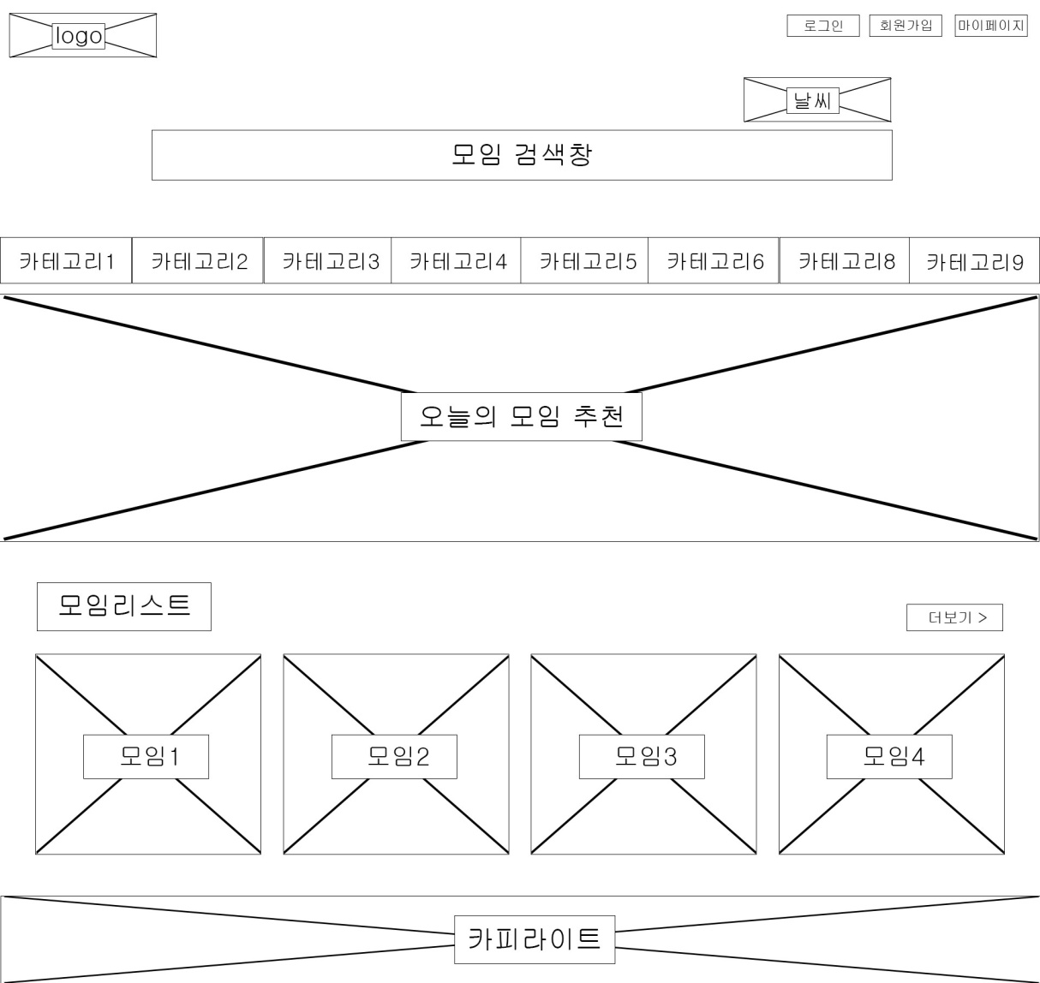
화면 설계서
4
1
2
0.메인 화면
5
3
6
7
8
9
화면 설명
로고 아이콘 클릭 시 메인 화면(첫 화면으로 이동)
로그인 버튼 클릭 시 로그인 화면으로 이동
회원가입 버튼 클릭 시 회원가입 화면으로 이동
마이페이지 버튼 클릭 시 마이페이지 화면으로 이동
그날의 날씨와 시간, 요일 등이 기재되어 있으며, 실시간으로 변화
모임 검색창 > 키워드 검색, 지역 검색, 친구 검색 등이 가능하며 최근검색 기록 저장
카테고리 1~ N번째까지 생성, 수정, 삭제 가능하며 각 카테고리 내 소분류 카테고리를 확인하여 모임 찾기 가능
오늘의 모임추천 구역은 그날의 날씨와 시간 등을 활용하여 모임을 추천할 수 있는 공간, 추가로 공지사항, 광고, 이벤트 등을 표시 가능
모임리스트 공간은 회원의 검색 내용을 기반으로 검색하지 않아도 검색을 했던 기록으로 모임리스트를 추천 > 배열 수정 가능하며 더보기를 통해 스크롤바가 활성화 되어 모임을 추가로 조회가 가능

Slide 3
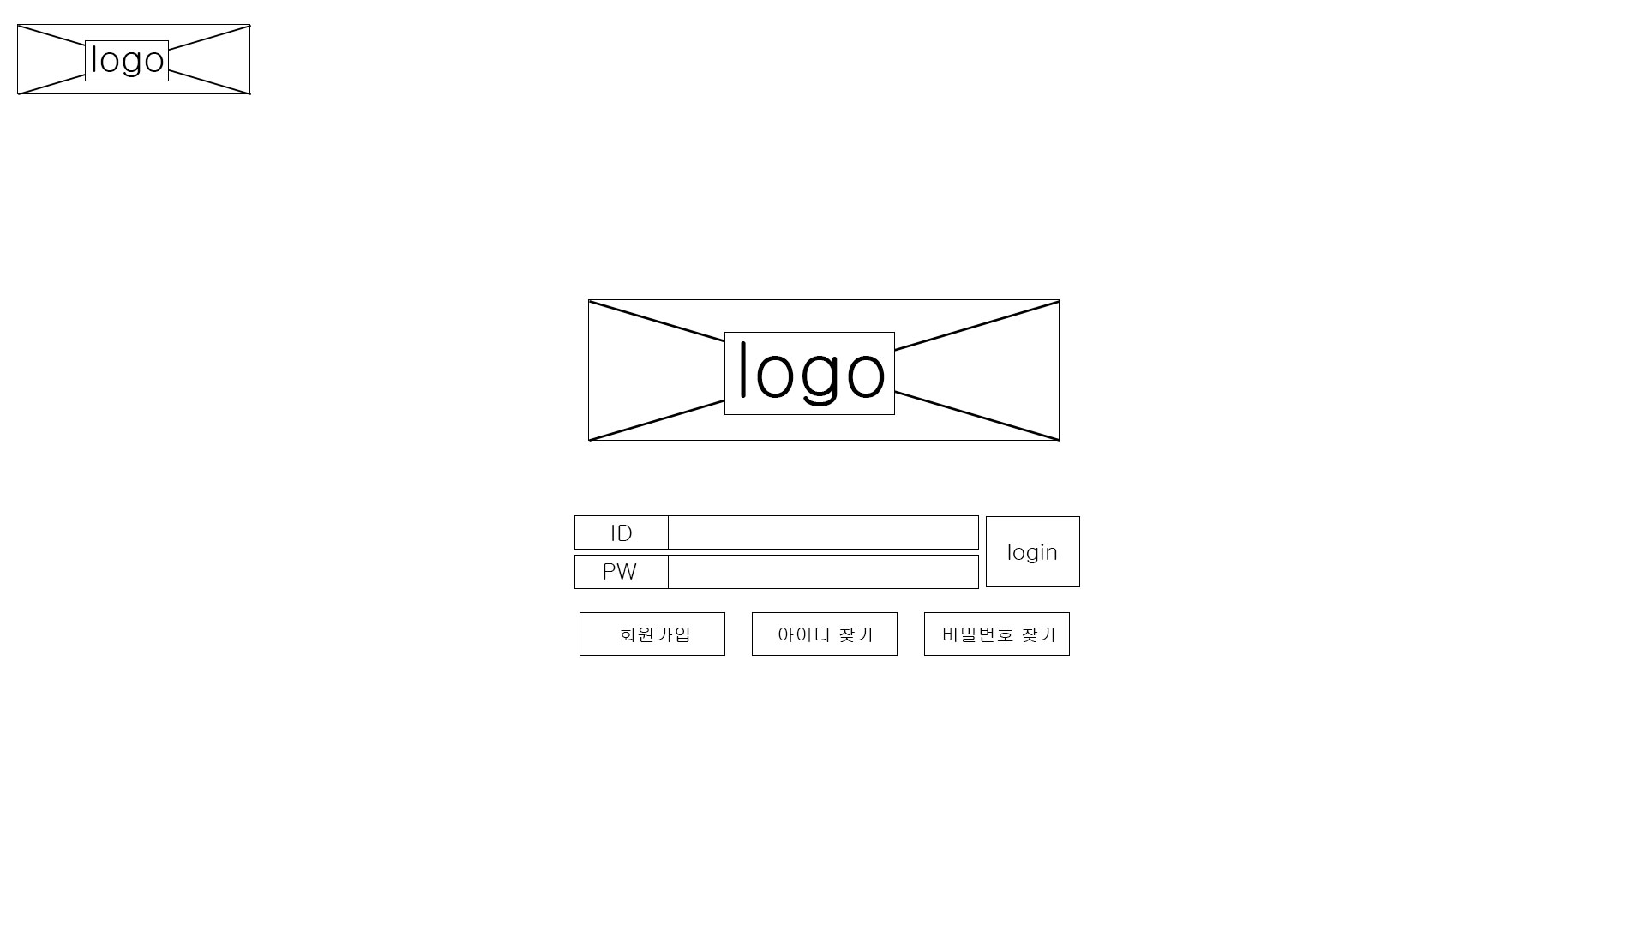
화면 설계서
1.로그인
1.1 로그인 메인
1
2
4
3
5
6
7
화면 설명
로고 아이콘 클릭 시 메인 화면(첫 화면으로 이동)
아이디 입력 창
비밀번호 입력 창
아이디와 비밀번호 모두 입력 후 로그인 버튼 클릭 > 로그인이 된 상태로 메인 화면으로 이동
회원가입 버튼 클릭 시 회원가입 화면으로 이동
아이디 찾기 클릭 시 새 창으로 아이디 찾기 화면 생성
비밀번호 찾기 클릭 시 새 창으로 비밀번호 찾기 화면 생성

Slide 4
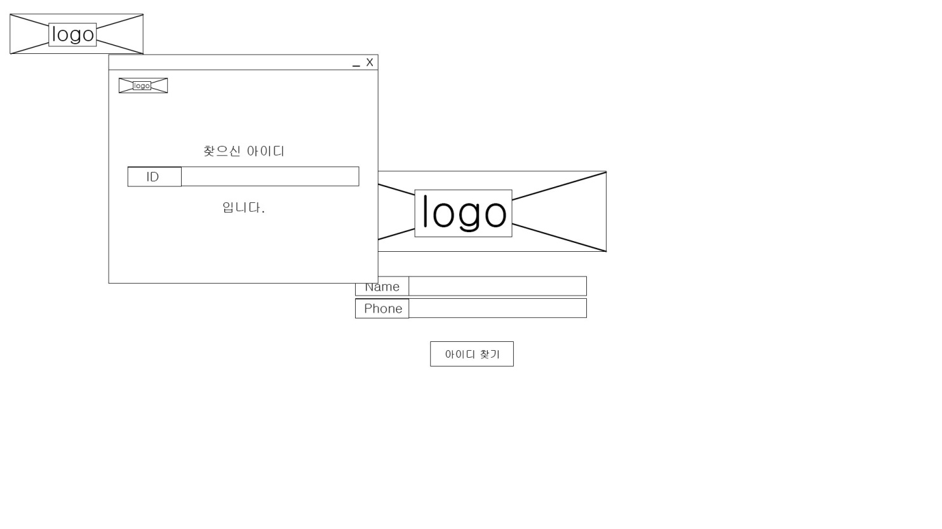
화면 설계서
1.로그인
1.2 로그인 메인
비밀번호 찾기
1
4
2
3
화면 설명
로고 아이콘 클릭 시 메인 화면(첫 화면으로 이동)
회원가입 했던 이름과 연락처 입력
입력 후 아이디 찾기 버튼 클릭
버튼을 클릭하면 새창으로 찾은 아이디 확인 가능 – (아이디 찾기 없으면 “찾으신 아이디가 없습니다.” 메시지 알림)

Slide 5
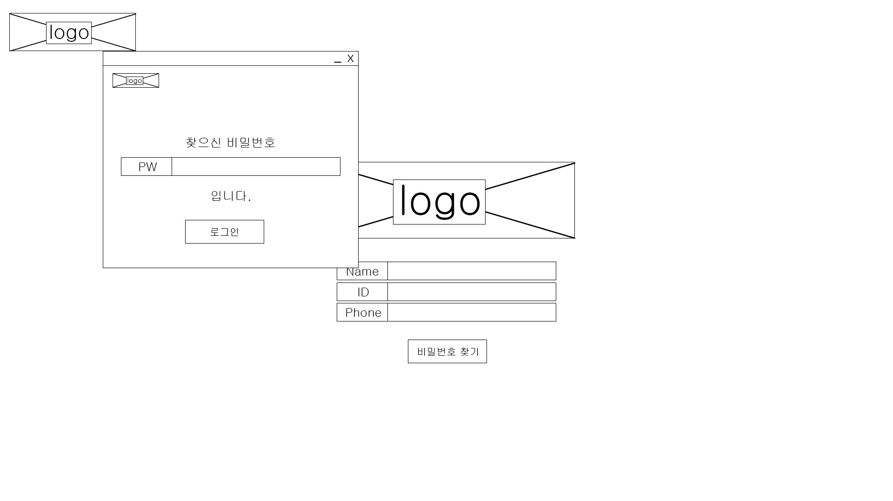
화면 설계서
1.로그인
1.3 로그인 메인
아이디 찾기
1
4
2
3
화면 설명
로고 아이콘 클릭 시 메인 화면(첫 화면으로 이동)
회원가입 했던 이름과 아이디, 연락처 입력
입력 후 비밀번호 찾기 버튼 클릭
버튼을 클릭하면 새창으로 찾은 비밀번호 확인 가능 – (로그인 버튼 클릭 시 바로 로그인)

Slide 6
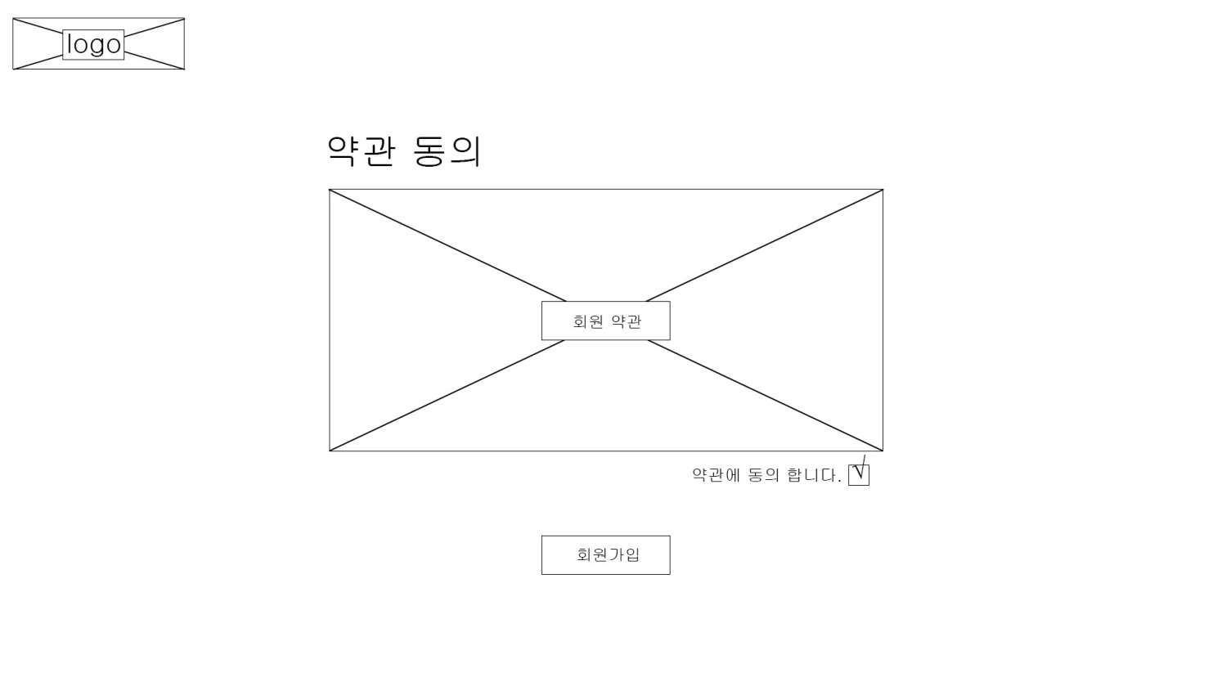
화면 설계서
2.회원가입
2.1 회원가입 약관 확인
1
2
2
3
화면 설명
로고 아이콘 클릭 시 메인 화면(첫 화면으로 이동)
약관 (정보 이용 동의 내용)
약관을 읽고 약관에 동의를 하신다면 체크박스 체크
체크박스 체크 후 회원가입 버튼 클릭 – (약관 동의 체크 하지 않으면 약관 동의 체크 메시지 출력)

Slide 7
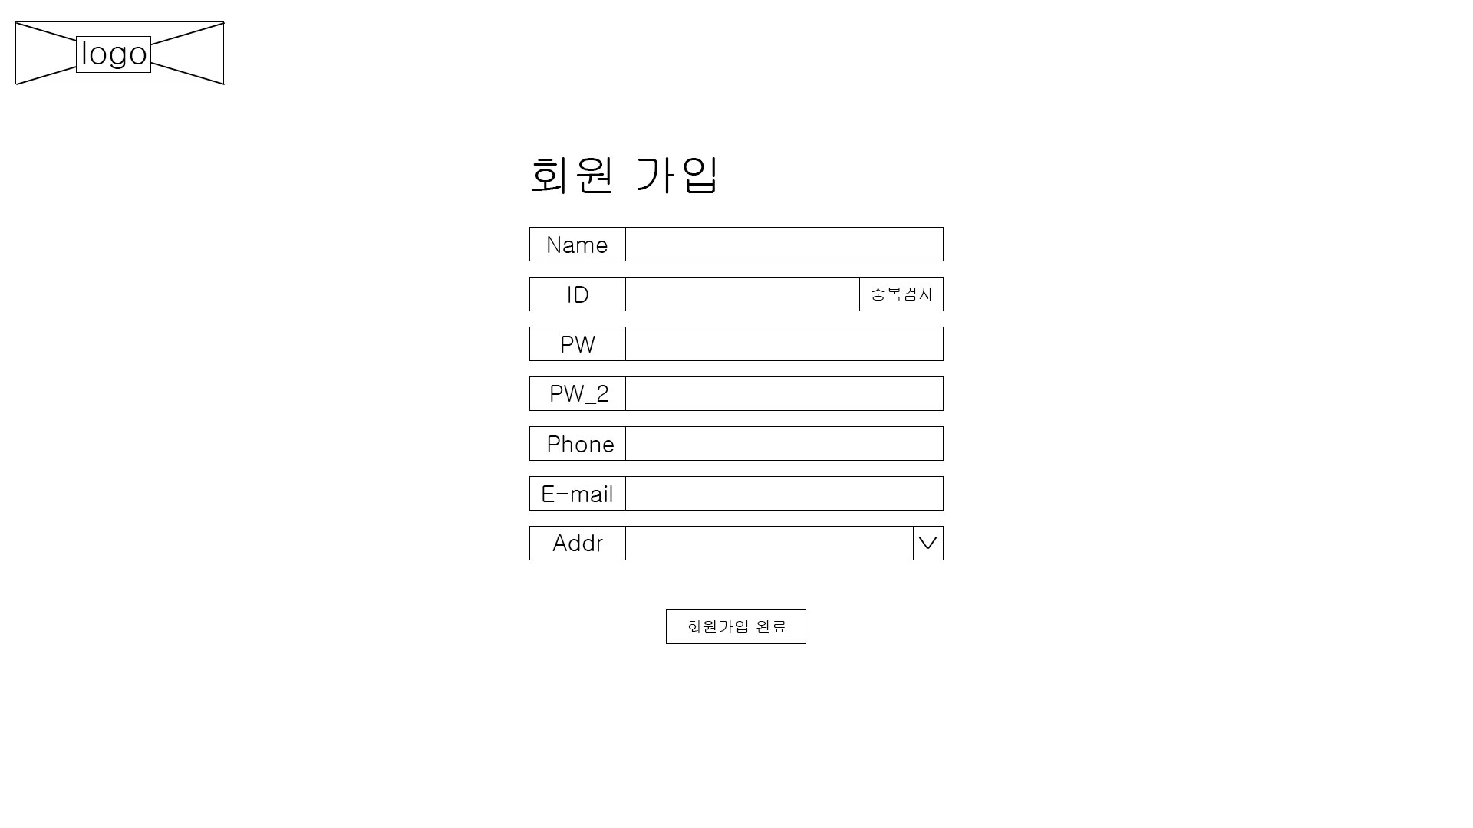
화면 설계서
2.회원가입
2.2 회원가입 회원 정보 입력
1
2
3
화면 설명
로고 아이콘 클릭 시 메인 화면(첫 화면으로 이동)
이름, 아이디, 비밀번호, 비밀번호 확인, 연락처, 이메일, 주소 등 입력 – (아이디 중복검사 진행)
모든 정보 입력 후 이상이 없을 경우 회원가입 완료 버튼 클릭 > “회원가입이 완료되었습니다.” 메시지 출력 후 메인 화면으로 이동

Slide 8
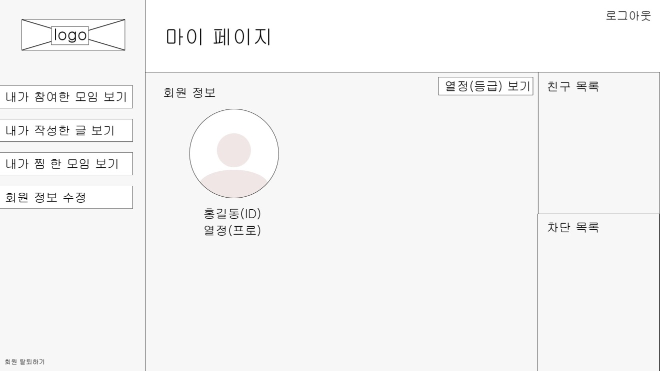
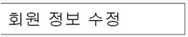
화면 설계서
3. 마이페이지(회원)
3.1
1
2
7
3
5
8
4
9
10
12
참가신청 현황
6
13
참가신청 관리
11
회원탈퇴
화면 설명
로그인한 회원만 마이페이지에 접속할 수 있다.
로고 아이콘 클릭 시 메인 화면(첫 화면으로 이동)
로그아웃(버튼) 클릭 시 로그아웃 후 메인 화면으로 이동
열정 보기(버튼)을 클릭하면 3.1
회원의 프로필, 닉네임, 열정등급이 출력된다.
등록된 친구의 프로필, 닉네임, 친구 삭제 버튼이 표시된다. 프로필 또는 닉네임을 클릭하면 회원 상세 정보를 볼 수 있다. 친구 삭제 버튼을 누르면 친구가 삭제된다.
차단한 회원의 프로필, 닉네임, 차단 해제 버튼이 표시된다. 프로필 또는 닉네임을 클릭하면 회원 상세 정보를 볼 수 있다. 차단 해제 버튼을 누르면 차단 해제된다.
3.2
3.3
3.4
비밀번호를 입력 받고 인증이 되면 3.5로 이동한다.
비밀번호를 입력 받고 회원 탈퇴를 진행한다.
‘참가신청 현황‘ 버튼 누르면 30페이지로 화면 이동
‘참가신청 관리‘ 버튼 누르면 28 페이지로 화면 이동

Slide 9
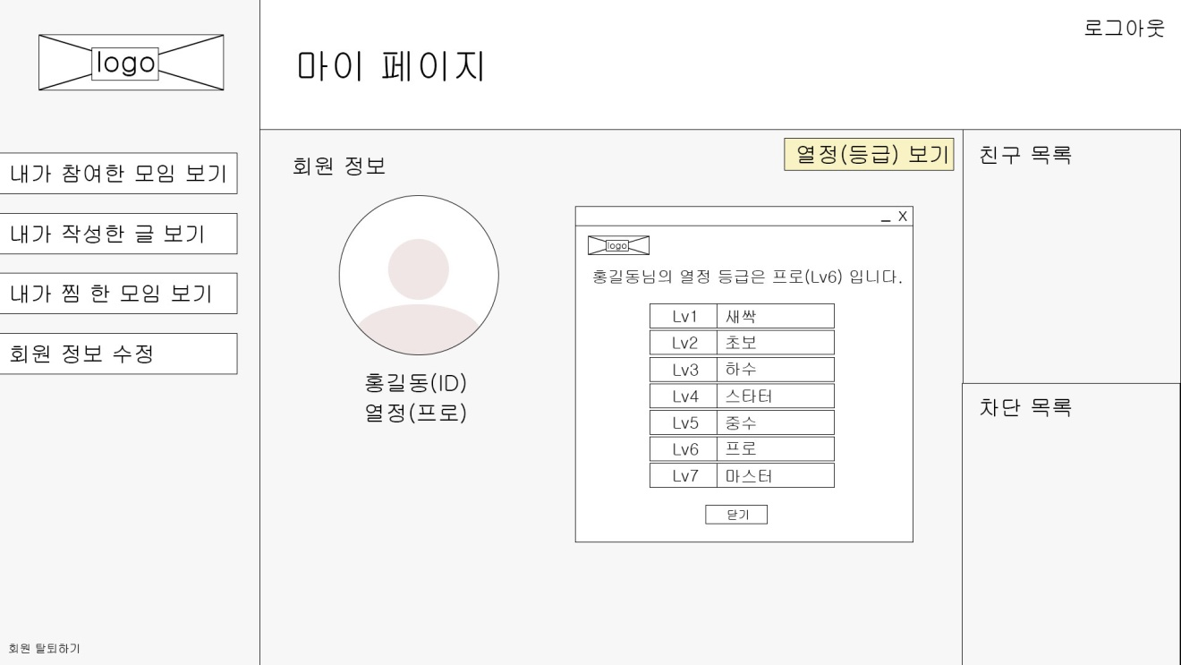
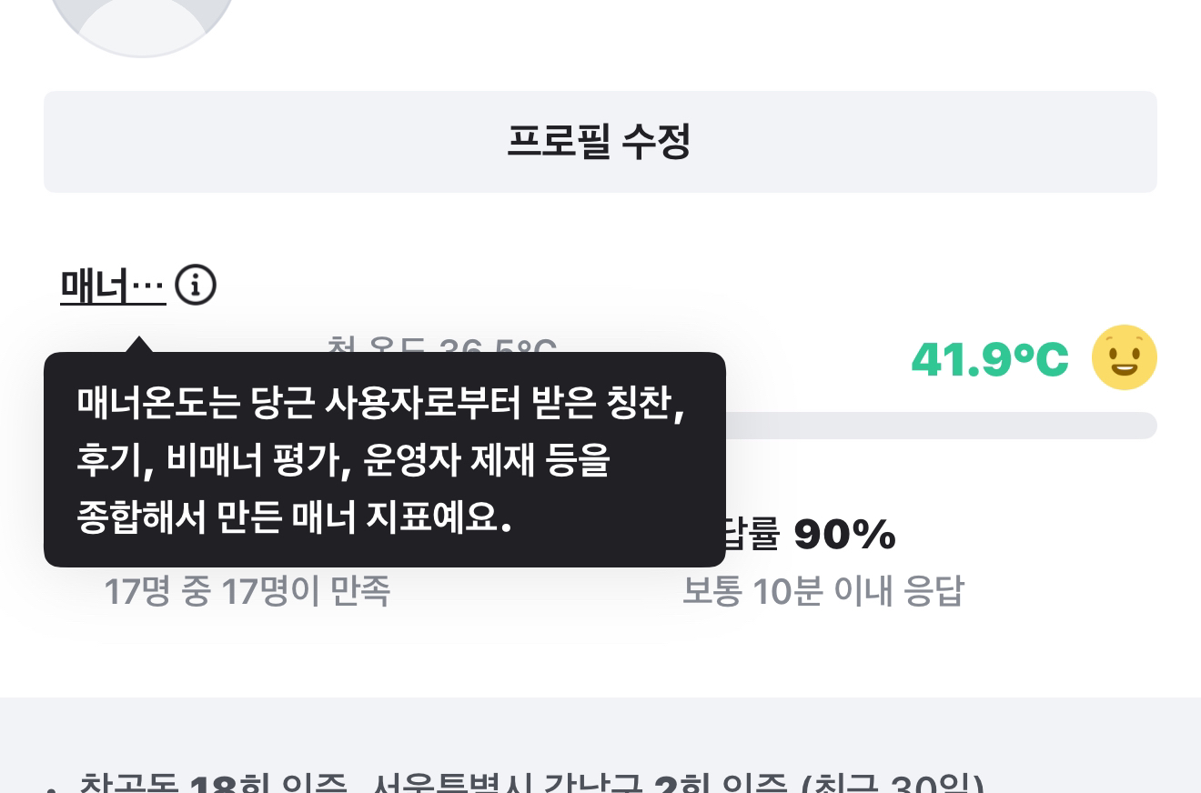
화면 설계서
3.1
4
2
1
중수
마스터
3
화면 설명
3. 마이페이지 > 3 클릭 후 화면입니다.
모달 창이 열리며 열정 등급과 설명이 표시된다.
열정 등급이란? 글씨를 호버하면 열정 등급에 대한 설명이 하이라이트로 표시된다. – 열정등급은 사용자로부터 받은 칭찬, 후기, 비매너 평가 등을 종합해서 만든 매너 지표입니다.
닫기(버튼)을 클릭하면 모달 창이 닫힌다.
3.마이페이지로 이동한다.
추가) ESC를 입력하면 모달 창이 닫힌다.
추가) 모달 창 외부를 클릭하면 모달 창이 닫힌다.

Slide 10
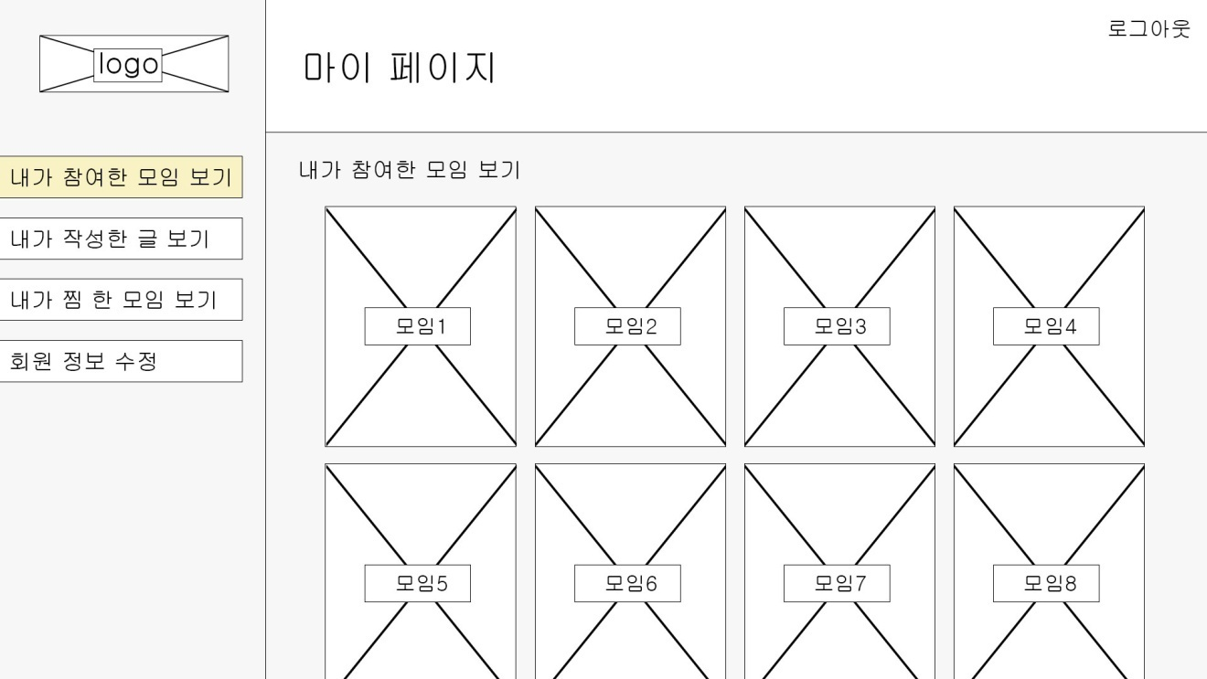
화면 설계서
3.2 참여한 모임
2
4
3
1
후기쓰기
후기쓰기
화면 설명
회원이 참여했던 모임이 사진, 제목, 날짜가 나타난다. 모임일을 기준으로 최신순으로 정렬된다.
3.마이페이지로 이동한다.
7일 이상 지난 모임, 오버레이 효과: .disabled-overlay, 회색빛 오버레이 적용: opacity: 0.5, background-color: #ccc,
마우스 이벤트 차단 → pointer-events: none, 클릭 이벤트: 없음, 클릭해도 아무 반응 없이 비활성화
4. 7일 이내 모임,
우측 상단 별 아이콘: 노란색 아이콘 (position: absolute; top: 8px; right: 8px;), 클래스: .star-icon, 호버 효과: .hover-overlay
마우스를 올리면 하늘색 반투명 배경, background-color: rgba(135, 206, 250, 0.3), transition: background-color 0.3s ease
후기쓰기 버튼: 기본 상태에선 숨김 → 호버 시 나타남 (display: none → block)
, 클릭 시 별점 제출 페이지로 이동.

Slide 11
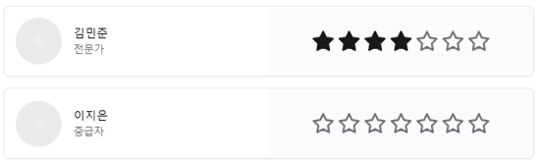
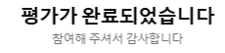
화면 설계서
3.2.1 별점 제출
강남 스터디 모임
참가자 평가
각 참가자에게 1-7점 사이의 별점을 매겨주세요. 모든 참가자를 평가할 필요는 없습니다.
4
사진
닉네임 등급
6
확인
사진
닉네임 등급
5
평가 제출하기
화면 설명
제목은 <h1> 태그, bold 체
시간, 장소는 <div>태그, 회색 글씨, 바로 밑에 <hr> 태그로 줄 긋기
참가자 평가 <h2> 태그, 밑에 설명 <textarea>태그, “각 참가자에게 ~~ 없습니다” 텍스트 똑같이 넣기
별점 매기기: 1~5점을 클릭할 수 있는 별 이미지를 <input type="radio">와 <label>로 구현. 별점을 1점단위로 (1점이 최하점, 5점이 최고점) 점수를 매길 수 있다. 한명의 참가자에게만 별점을 주고 제출 버튼을 눌러도 제출이 가능하다. 별을 안눌렀을시 null 값 처리.
별점 평가 후 '평가 제출' 버튼 클릭 시, 모달창이 뜨며, 평가 완료 메시지가 나타남.
확인 버튼 클릭 시, 메인화면으로 돌아갈 수 있도록 설정.

Slide 12
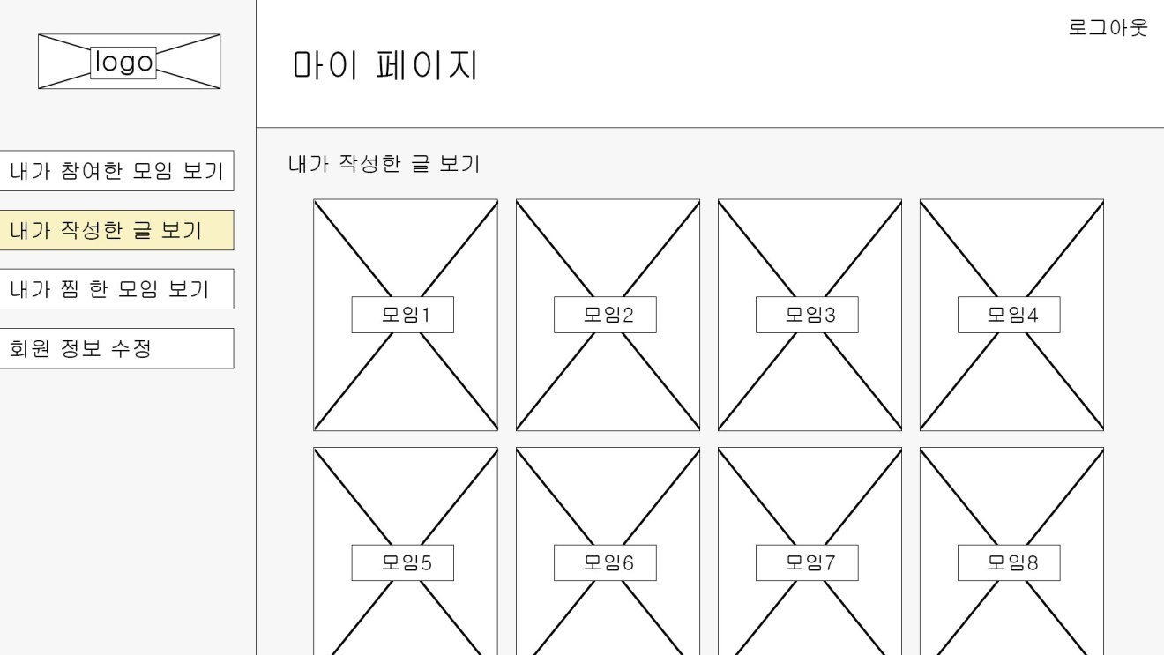
화면 설계서
3.3
2
1
화면 설명
3. 마이페이지 > 8 클릭 후 화면입니다.
회원이 작성했던 게시글의 사진, 제목, 날짜가 나타난다. 작성일을 기준으로 최신순으로 정렬된다. 사진 또는 제목을 클릭하면 게시글 상세 조회로 이동한다.
3.마이페이지로 이동한다.

Slide 13
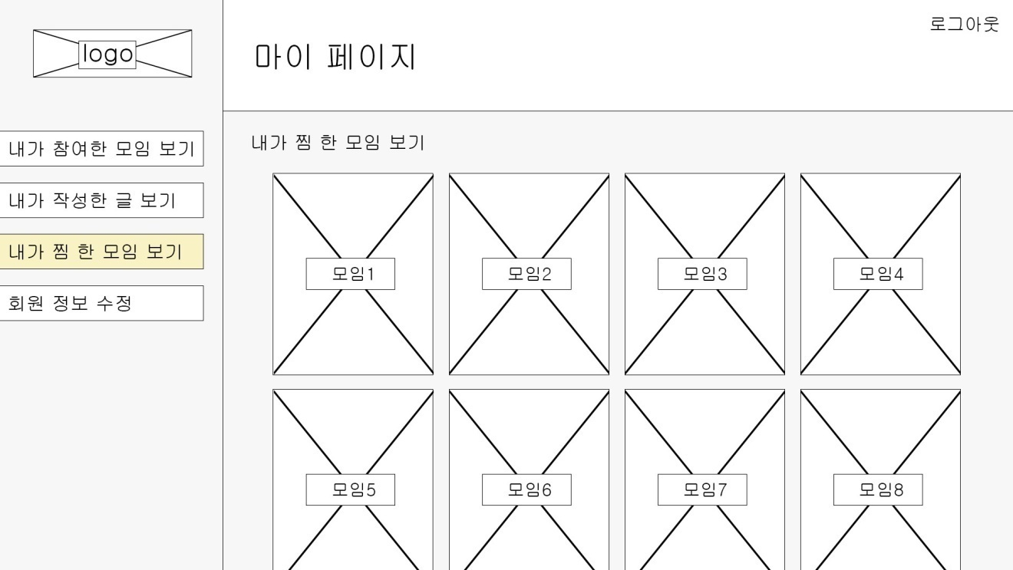
화면 설계서
3.4
2
1
화면 설명
3. 마이페이지 > 9 클릭 후 화면입니다.
회원이 찜했던 게시글의 사진, 제목, 날짜가 나타난다. 모임일을 기준으로 가장 빠른 순으로 정렬된다. 사진 또는 제목을 클릭하면 게시글 상세 조회로 이동한다.
3.마이페이지로 이동한다.

Slide 14
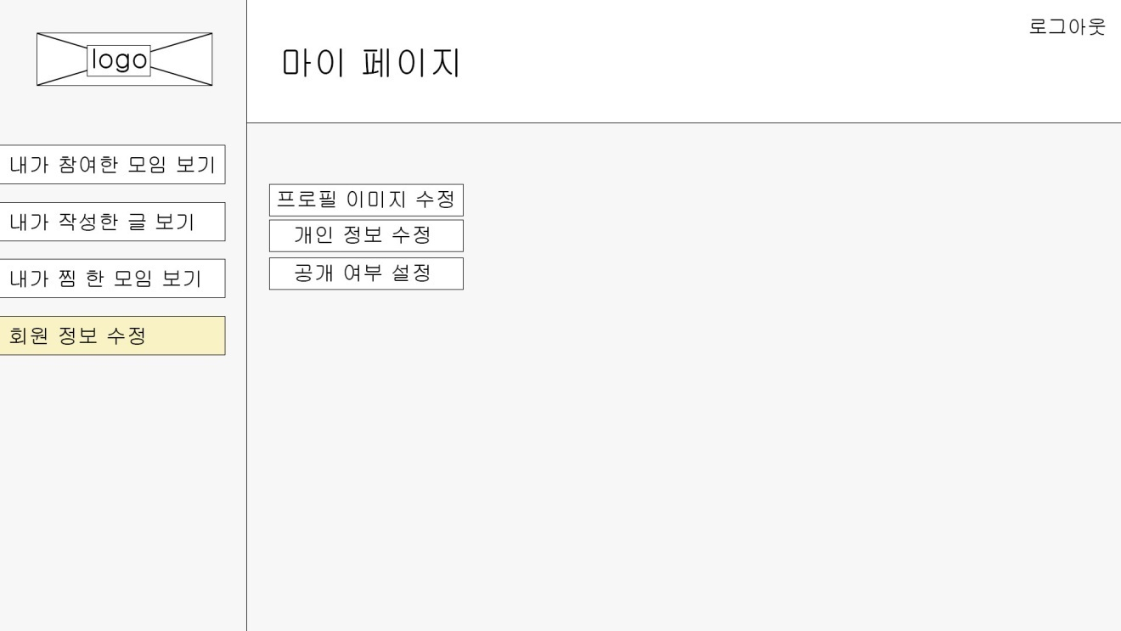
화면 설계서
3.5
5
1
2
3
3
4
화면 설명
3. 마이페이지 > 10 클릭 후 화면입니다.
<비밀번호 요구> -> 비밀번호 일치 시 세션 생성
페이지 이탈 시 세션 초기화
프로필 이미지 수정 > 3.5.1
개인정보 수정 > 3.5.2
비밀번호 수정 > 3.5.3
공개 여부 설정 > 3.5.4
3.마이페이지로 이동한다.

Slide 15
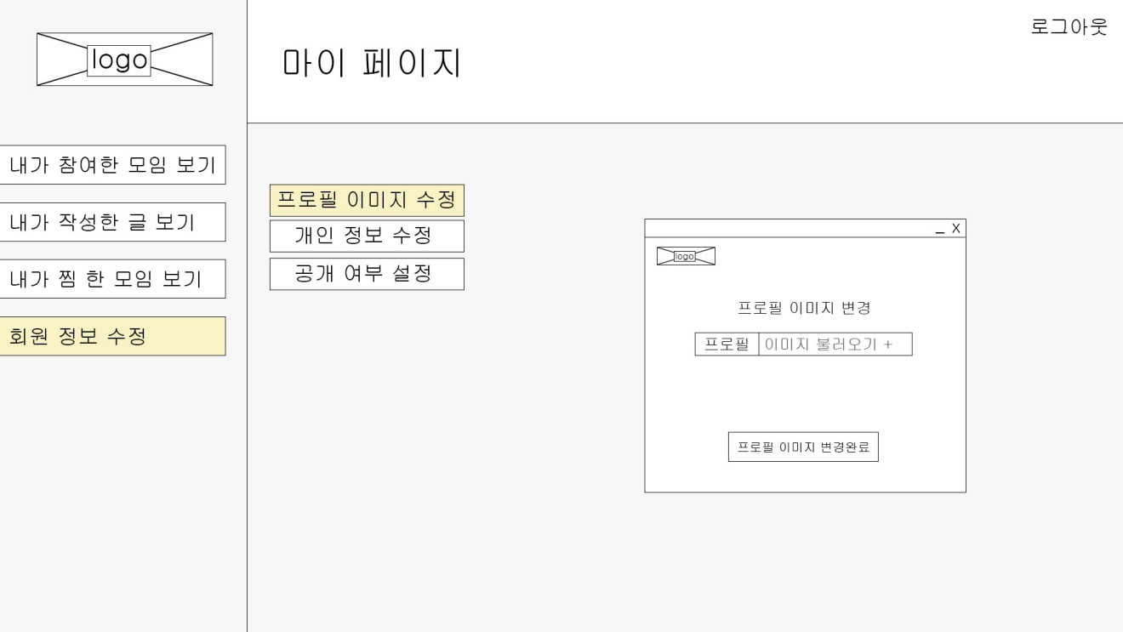
화면 설계서
3.5.1
1
2
화면 설명
3. 5 마이페이지_회원정보수정 > 1 클릭 후 화면입니다.
페이지 이탈 시 세션 초기화
3.마이페이지로 이동한다.

Slide 16
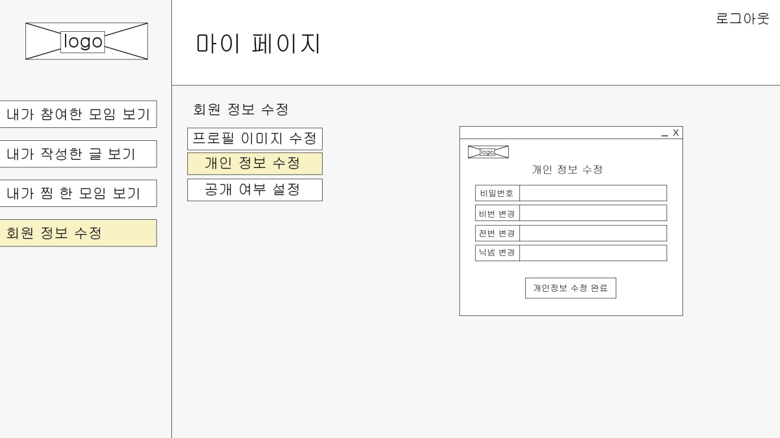
화면 설계서
3.5.2
1
활동 지역 변경
select
select
select
2
화면 설명
3. 5 마이페이지_회원정보수정 > 2 클릭 후 화면입니다.
페이지 이탈 시 세션 초기화
3.마이페이지로 이동한다.
텍스트 박스 및 셀렉트 옵션에는 회원의 기존 데이터가 미리 입력되어있다.

Slide 17
화면 설계서
3.5.3
1
비밀번호 변경
화면 설명
3. 5 마이페이지_회원정보수정 > 3 클릭 후 화면입니다.
페이지 이탈 시 세션 초기화
3.마이페이지로 이동한다.

Slide 18
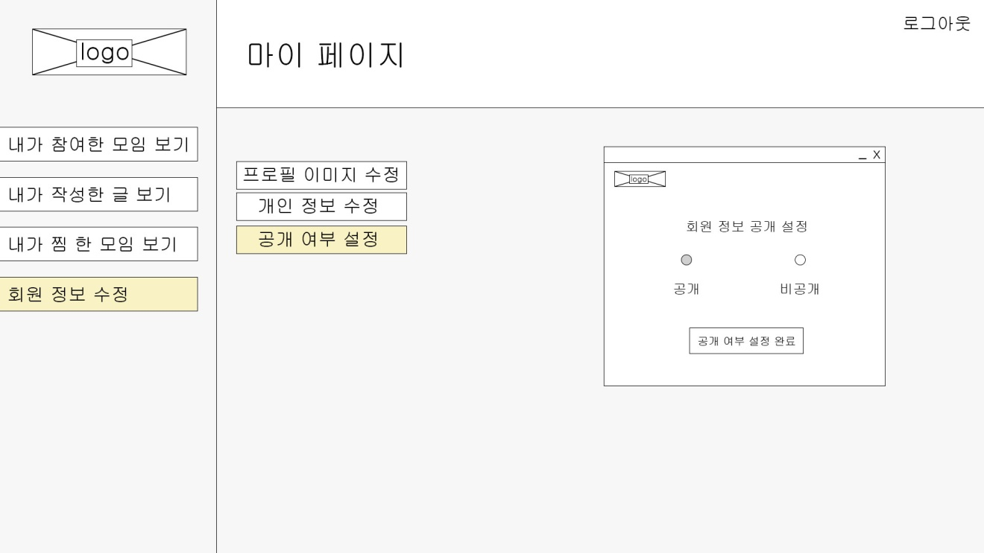
화면 설계서
3.5.4
1
화면 설명
3. 5 마이페이지_회원정보수정 > 4 클릭 후 화면입니다.
페이지 이탈 시 세션 초기화
3.마이페이지로 이동한다.

Slide 19
화면 설계서
5. 날씨
5.1
날씨는 API를 사용해서 공유를 하고~이런 내용~
1
2
4
5
3
6
7
8
화면 설명
로고 아이콘 클릭 시 메인 화면(첫 화면으로 이동)
로그인 버튼 클릭 시 로그인 화면으로 이동
회원가입 버튼 클릭 시 회원가입 화면으로 이동
마이페이지 버튼 클릭 시 마이페이지 화면으로 이동
그날의 날씨와 시간, 요일 등이 기재되어 있으며, 실시간으로 변화
모임 검색창 > 키워드 검색, 지역 검색, 친구 검색 등이 가능하며 최근검색 기록 저장
카테고리 1~ N번째까지 생성, 수정, 삭제 가능하며 각 카테고리 내 소분류 카테고리를 확인하여 모임 찾기 가능
오늘의 모임추천 구역은 그날의 날씨와 시간 등을 활용하여 모임을 추천할 수 있는 공간, 추가로 공지사항, 광고, 이벤트 등을 표시 가능
모임리스트 공간은 회원의 검색 내용을 기반으로 검색하지 않아도 검색을 했던 기록으로 모임리스트를 추천 > 배열 수정 가능하며 더보기를 통해 스크롤바가 활성화 되어 모임을 추가로 조회가 가능
9

Slide 20
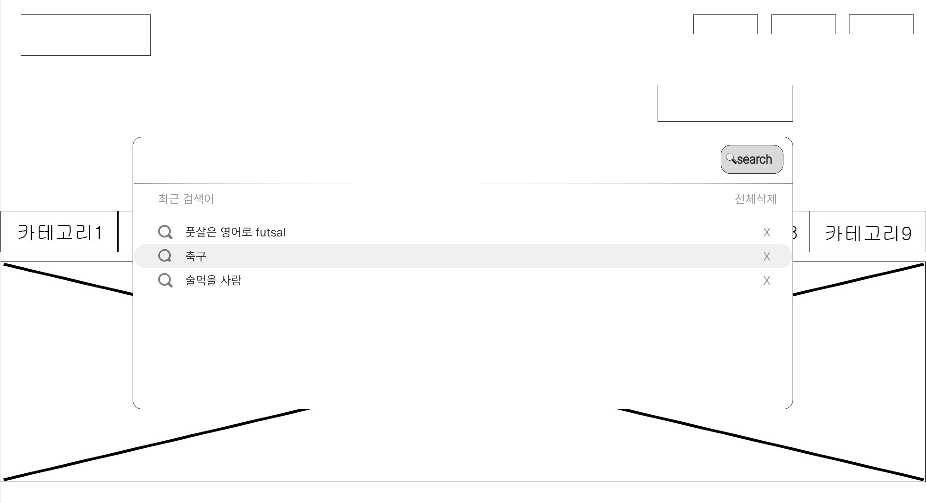
화면 설계서
6. 검색 창
6.1 검색
1
2
3
4
5
6
화면 설명
검색어 입력을 위한 <input type="text"> 태그, 검색창을 클릭할 때(onclick) 최근 검색어 목록이 최근순으로 펼쳐진다.
검색 실행을 위한 <button> 태그 (검색 버튼), search 버튼 클릭 시 검색 결과가 있는 경우 모임 리스트 페이지로 이동 검색 결과가 없는 경우 "검색 결과 없음" 페이지로 이동
최근 검색어 목록을 담을 <ul> 영역, 위에있는 검색어일수록 가장 최근에 검색한 검색어이다.
전체 삭제를 위한 <button> 태그
최근 검색어 개별 삭제를 위한 <button> 태그, 각 <li> 항목 내에 배치하여 해당 검색어만 삭제할 수 있도록 구현
최근 검색어 목록에서 특정 검색어에 마우스를 올리면(hover) 배경색이 회색으로 바뀐다.

Slide 21
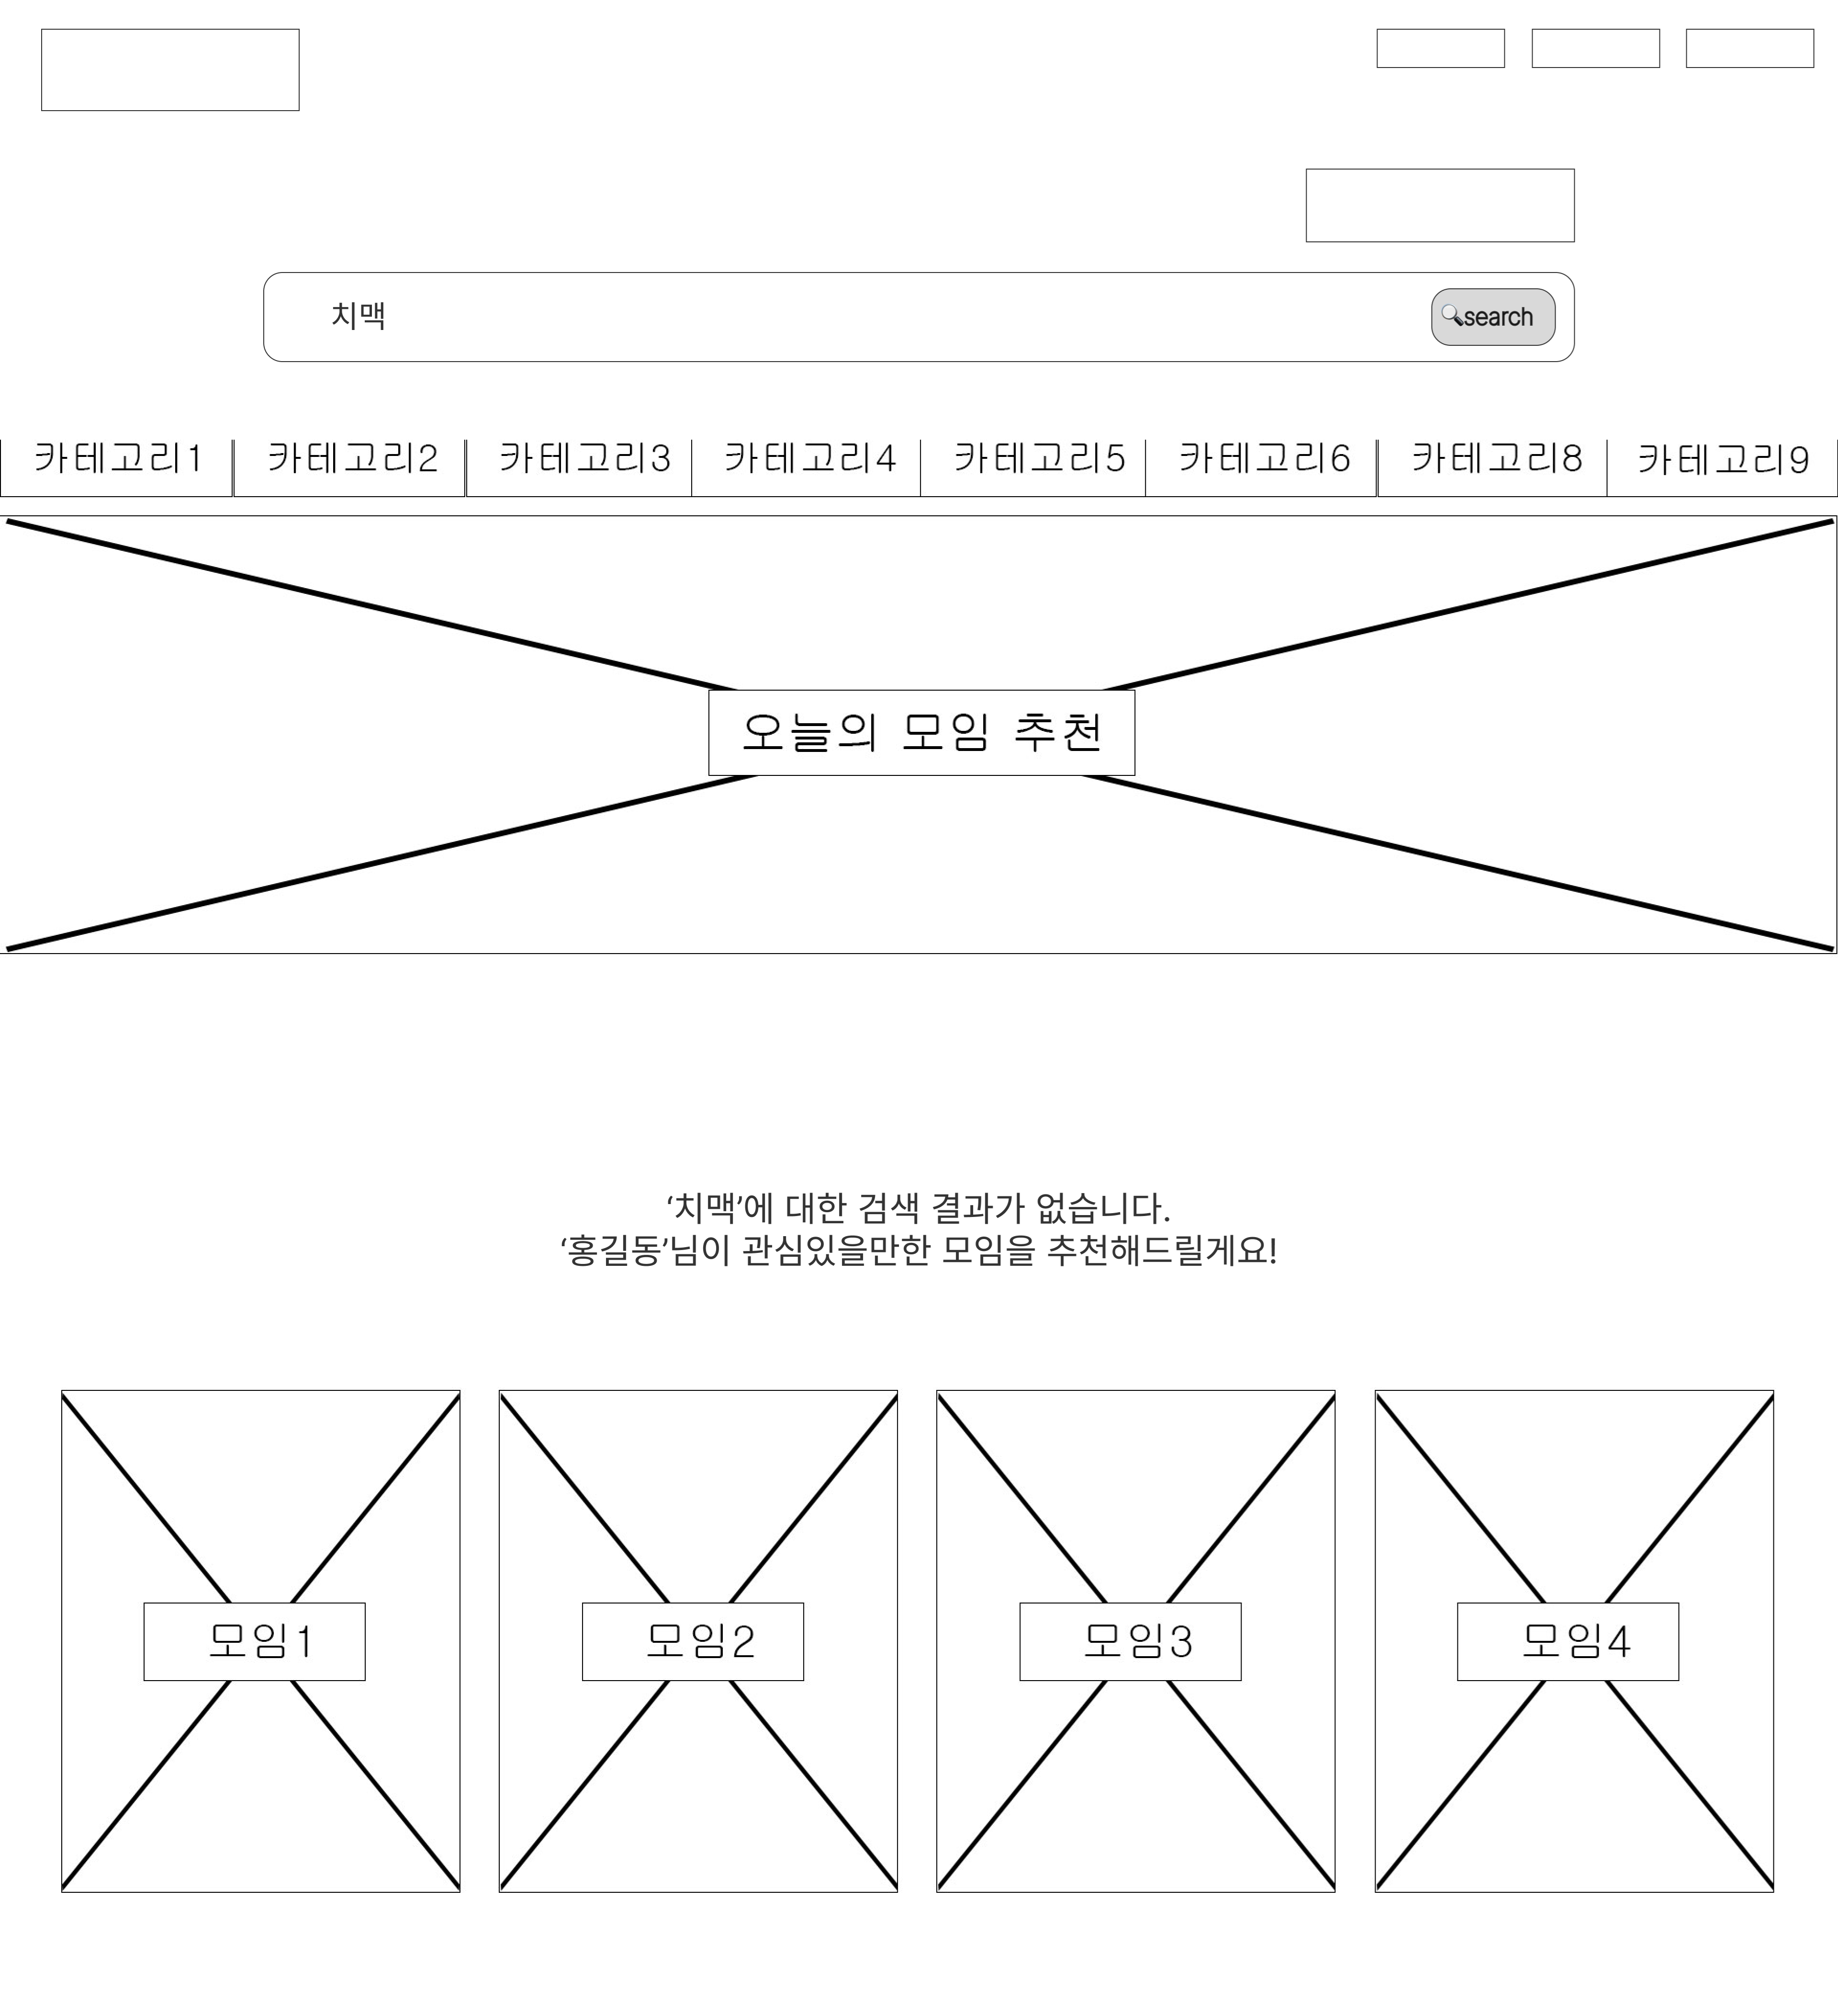
화면 설계서
6. 검색 창
6.2 관련검색어가 없는경우
1
2
화면 설명
1. 안내 메시지 내용 : '검색어'에 대한 검색 결과가 없습니다.<br>'회원닉네임'님이 관심있을만한 모임을 추천해드릴게요!
안내 메시지는 <div>나 <p> 태그 안에 포함하여 표시, 비회원일 경우 ‘회원닉네임’이 아닌 ‘사용자’로 출력
2. <section> 태그로 회원(비회원)별 모임추천
2-1. 회원일 경우
- 사용자가 검색한 내역을 분석하여 가장 많이 검색한 카테고리의 모임 페이지를 노출한다.
- 만약 사용자의 가장 많이 검색한 카테고리 정보가 없을 경우 회원가입 시 작성한 ‘관심있는 카테고리’ 중 하나에 해당하는 모임 페이지를 표시한다.
2-2. 비회원일 경우
- 비회원 사용자를 위해 데이터베이스에서 찜(즐겨찾기)이 많은 모임 정보를 기반으로 모임 페이지를 노출한다.
- 찜 정보가 없을 때, 참가자가 많은 모임을 기준으로 모임 페이지를 추천한다.

Slide 22
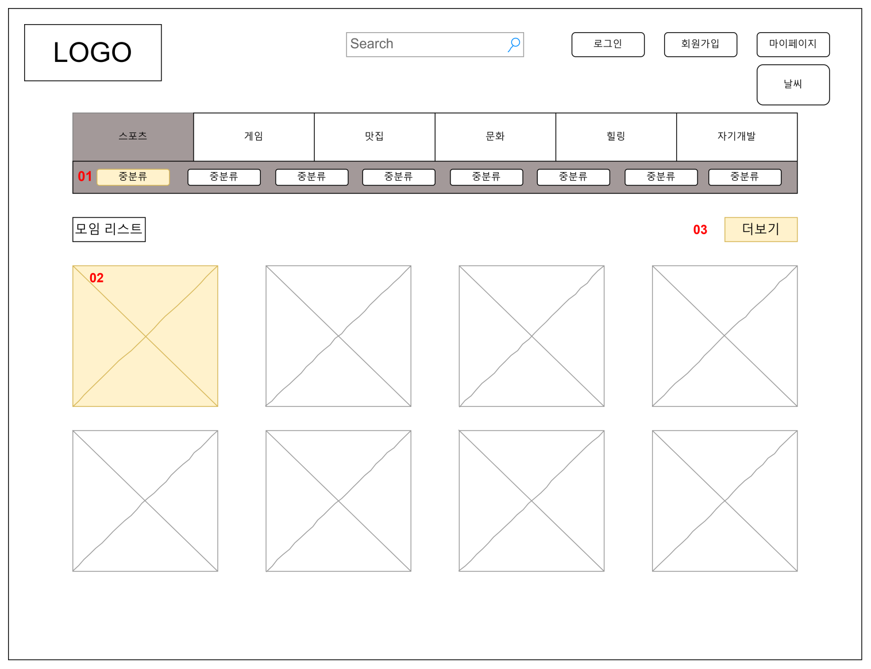
화면 설계서
7.카테고리
7.1
1
2
4
3
화면 설명
대분류 카테고리 클릭 시 해당하는 모임 리스트 표시
대분류 카테고리에 마우스 호버링 시 하위(중분류) 카테고리 표시
하위(중분류) 카테고리 클릭시 카테고리에 해당하는 모임 리스트 표시
더보기 버튼 클릭시 모임 개수 전체 표시

Slide 23
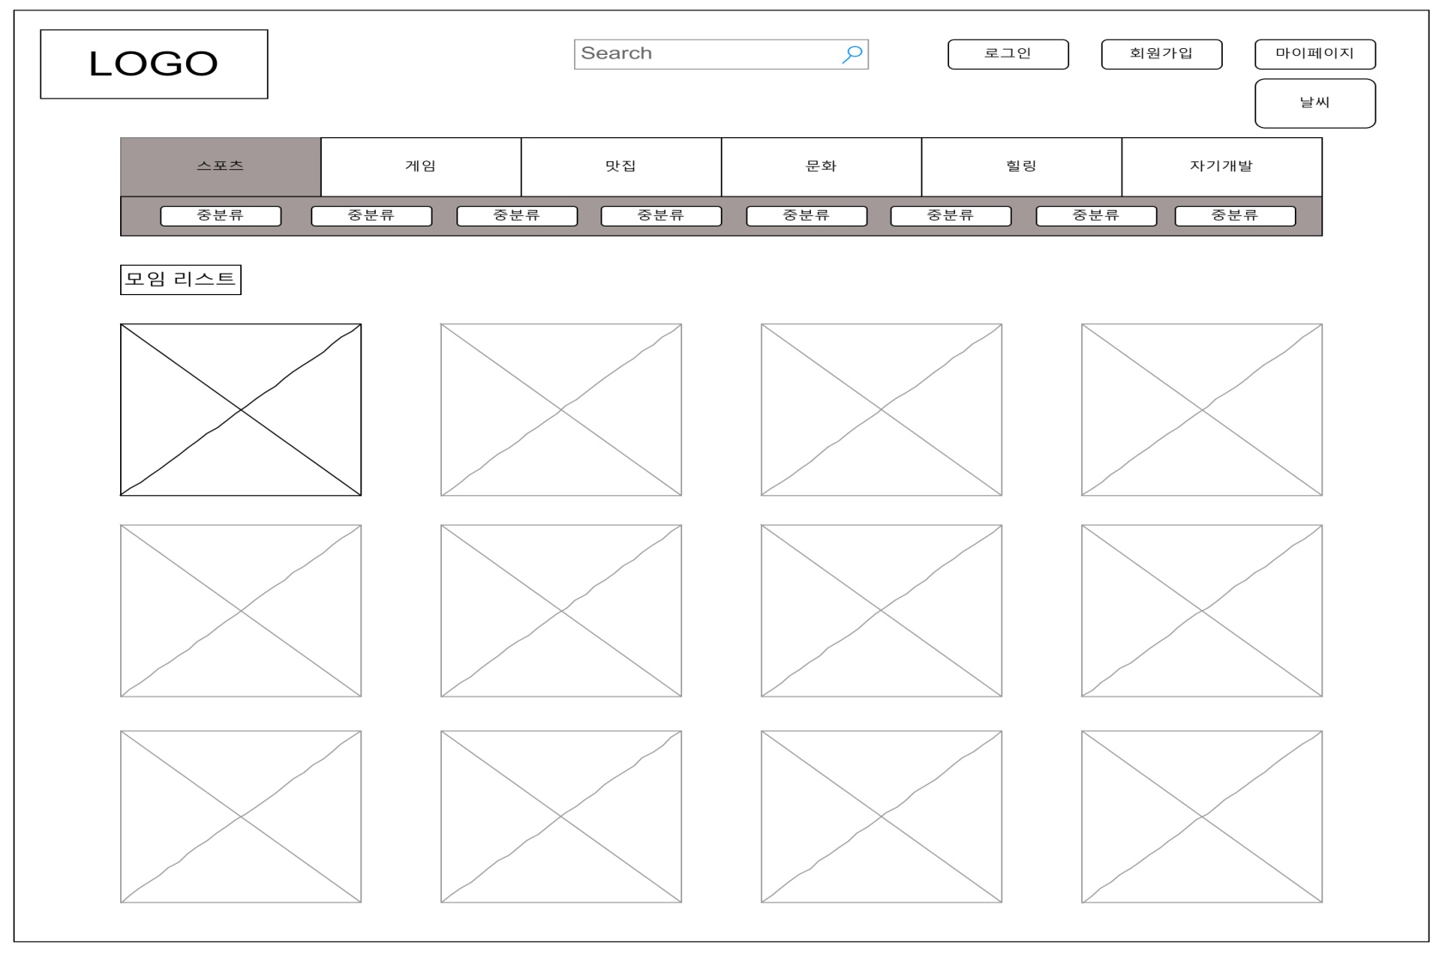
화면 설계서
7.카테고리
7.2
화면 설명
더보기 버튼 클릭시 카테고리에 해당하는 전체 모임리스트를 출력하고 더보기 버튼은 숨김 처리

Slide 24

화면 설계서
8. 오늘의 모임 추천
8.1
1
2
3
화면 설명
오늘의 모임 추천 이미지가 나타난다. 이미지를 클릭하면 하단 [모임리스트]에 해당 카테고리에 맞는 모임이 나타난다. 3초가 지나면 (2) 공지사항으로 넘어간다.
공지사항이 나타난다. 공지사항의 제목이 30자 까지 출력되고 30자가 넘어가는 부분은 …으로 나타난다. 영역 전체에 클릭이벤트가 있으며 클릭하면 해당 게시글로 이동한다. 3초가 지나면 (3) 이벤트로 넘어간다.
이벤트가 나타난다. 이벤트의 제목이 30자 까지 출력되고 30자가 넘어가는 부분은 …으로 나타난다. 영역 전체에 클릭이벤트가 있으며 클릭하면 해당 게시글로 이동한다. 3초가 지나면 (1) 오늘의 모임 추천으로 넘어간다.

Slide 25
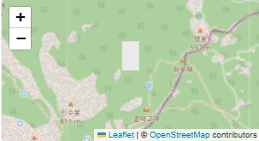
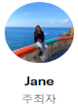

화면 설계서
7
8
9.모임리스트
이전 화면
9.1
사진
9
1
제목 :등산 모임
글 삭제
주최자 사진
닉네임 등급
10
모임 소개 글
참석자: 5명
장소
6
2
3
4
5
공유
참석
글 삭제 버튼은 <button> 태그로 구성하고, hover 시 cursor: pointer 처리. 클릭 시 ‘게시글을 삭제하시겠습니까?’ 라는 문구가 포함된 모달창을 띄우고, ‘예’, ‘아니오’ 버튼으로 선택할 수 있도록 구성. (해당 게시글의 게시자만 버튼이 보일 수 있도록 해야 함)
‘예’ 버튼 클릭 시 해당 게시글이 삭제되고, ‘아니오’ 버튼 클릭 시 모달창이 닫히며 기존 화면을 그대로 유지.아이콘 넘기기 버튼은 <button> 태그로 구성하고, 클릭할 때마다 참석자 한 명씩 옆으로 이동되며 보여줘야 함.
찜하기 버튼은 <button> 태그로 구성하고, hover 시 cursor: pointer 처리.
공유 버튼은 <button> 태그로 구성하고, hover 시 cursor: pointer 처리. 클릭 시 해당 웹 주소(URL)가 복사되며, alert("링크가 복사되었습니다") 문구 표시.
참석 버튼은 <button> 태그로 구성하고, hover 시 cursor: pointer 처리. 클릭 시 참석 대기 화면으로 이동하며, 참석자 수가 +1 되어야 함. SPA 방식 내 화면 상태 전환으로 화면이 바뀜
참석자 프로필은 <a> 태그로 구성하고, hover 시 cursor: pointer 처리. 클릭 시 개인 프로필 화면으로 이동. SPA 방식 내 화면 상태 전환으로 화면이 바뀜
글쓰기 버튼은 <button> 태그로 구성하고, 클릭 시 글쓰기 화면으로 이동.
이전 화면 버튼은 <button> 태그로 구성하고, 클릭 시 이전 화면으로 이동
제목은 <h1> 태그로 구성하고, 띄어쓰기 포함 최대 30자 이내. 기본 스타일은 bold 처리.
모임 소개 글은 <div> 태그로 구성하며, 최대 500자까지 입력 가능.
지도는 외부 지도 API(카카오 지도 또는 구글 지도)를 활용해 표시함.
주최자 등급은 level 1 ~ 7 까지 나누고 모임을 5번씩 개최할 때마다 1레벨씩 올라감.

Slide 26
화면 설계서
9.모임리스트
9.2 참석 대기 화면
3
이전 화면
안내멘트 : 참가 신청이 완료되었습니다.
주최자의 승인 후 참석이 확정됩니다. 잠시만 기다려 주세요!
제목 :새벽 등산 모임
모임 사진
시간 : 2025년 3월 20일 오전 06:00
1
2
공유
참석 취소
4
화면 설명
‘공유’ 버튼을 클릭하면 해당 웹 주소(URL)가 복사되며, ‘링크가 복사되었습니다’라는 alert 표시. 이 버튼은 <button> 태그로 구성하며, hover 시 cursor: pointer 처리.
참석 취소 버튼을 누르면 참석이 취소되고, 참석자 수가 1명 줄어든다. 이 버튼은 <button> 태그로 구성하며, hover 시 cursor: pointer 처리.
이전화면 버튼을 누르면 이전 화면으로 이동되며, 태그는 <button> 태그로 구성. 이 버튼은 hover 시 cursor: pointer 처리.
글쓰기 버튼은 <button> 태그로 구성하고, 클릭 시 글쓰기 화면으로 이동.
안내 멘트는 <p> 태그로 작성되며, 항상 동일한 안내 문구가 출력됨.
시간은 <time> 태그로, '년, 월, 일 오전/오후, 시, 분' 형식으로 정확하게 출력 필요.
제목은 <h1> 태그로 작성되며, 띄어쓰기 포함 30자 이내로 작성하고, bold 처리.

Slide 27
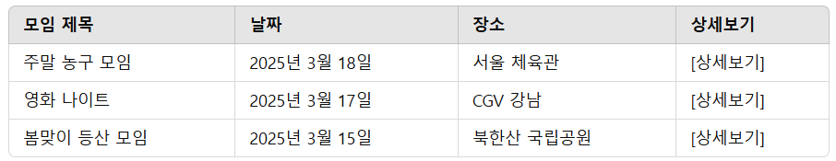
화면 설계서
9. 모임리스트
9.3 개인 프로필 화면
3
이전 화면
프로필 사진
닉네임 등급 주소: 서울시 강남구
1
친구 신청
2
친구 차단
모임 내역
모임 내역
6
5
보기
4
보기
보기
화면 설명
친구 신청 버튼 태그, 친구 차단 버튼 보다 커야 됨. Hover: cursor pointer,처리’친구신청이 완료되었습니다‘ alert 표시
친구 차단 버튼 태그, Hover: cursor pointer 처리.’친구차단이 완료되었습니다’ alert 표시
이전화면 버튼을 누르면 이전 화면으로 이동되며, 태그는 <button> 태그로 구성. 이 버튼은 hover cursor: pointer 처리.
글쓰기 버튼은 <button> 태그로 구성하고, 클릭 시 글쓰기 화면으로 이동.
주소는 회원가입할 때 입력받았던 주소 시,구 까지만 출력 <div>태그
모임내역은 <ul>, <li>, <button> 태그 이용. 모임 제목, 날짜, 장소, 상세보기순으로 출력하고 상세보기 클릭 시 모임리스트 1.1 화면으로 이동 (SPA 방식으로 화면 전환).Hover: cursor: pointer 처리.모임은 가장 최근 날짜의 모임이 위로 오도록 출력.

Slide 28
화면 설계서
9. 모임리스트
9.4.1모임장의 참석 승인/ 거절 화면
9
이전 화면
신청자 목록
닉네임 | 신청 날짜 | 상태 | 승인/거절 | 거절 사유(선택)
asdf123 | 2025-03-21 | 대기 중 | ✅승인 ❌거절
Asdofe | 2025-03-20 | 대기 중 | ✅승인 ❌거절
sadd | 2025-03-18 | 완료 | 승인 완료
sdfef | 2025-03-11 | 완료 | 거절 완료 | 마감
5
1
2
4
8
화면 설명
신청자 목록 <h1>태그, bold체
테이블 위에 <hr> 태그로 구분선 필요.
테이블 각 행에 대한 정보는 <div> 태그로 구성. 닉네임: <span> 태그 (닉네임 텍스트 출력),신청 날짜: <span> 태그 , 상태: <span> 태그. status 셀의 초기 값은 대기 중으로 설정하고, 승인/거절을 처리하는 버튼을 클릭하면 상태를 완료로 자동으로 업데이트하는 방식.
승인/거절: 테이블 행(tr) 내에 승인/거절 버튼 태그가 있으며, 각각 버튼에 onclick 이벤트를 추가하여 클릭 시 updateStatus() 함수를 호출. status 셀의 텍스트를 "승인 완료" 또는 "거절 완료"로 변경하고, 버튼을 비활성화하여 더 이상 수정할 수 없도록 만듬. 승인을 누르면 처리가 승인완료로 바로 업데이트됨.
거절 버튼을 눌렀을 시1.4.1.1페이지에 있는 모달창이 뜸. 거절사유는 선택사항이기 때문에 없어도 거절 가능. 거절 사유는 띄어쓰기 포함 15자 이내로 작성.
상태 <span>태그. 모임장이 처리를 안한 상태면 대기중, 승인이나 거절을 했으면 완료로 뜸
신청날짜는 <span>태그. 날짜 기준으로 order by를 이용해 가장 최근의 신청이 맨 위로 출.
글쓰기 버튼은 <button> 태그로 구성하고, 클릭 시 글쓰기 화면으로 이동.
이전화면 버튼을 누르면 이전 화면으로 이동되며, 태그는 <button> 태그로 구성. 이 버튼은 hover cursor: pointer 처리.

Slide 29
화면 설계서
9. 모임리스트
9.4.1.1신청 거절 사유 모달창
5
신청 거절 사유 입력
신청자를 거절하시려면 거절 사유를 입력해주세요
(거절 사유는 선택사항입니다)
3
입력 받는 란:
4
확인
화면 설명
제목: <h1> 태그, Bold 체로 "신청 거절 사유 입력"
안내 멘트: <textarea> 태그 (내용 수정 불가) "신청자를 거절하시려면 거절 사유를 입력해주세요."
입력 필드: <input> 태그, 최대 입력 길이: 20자, 띄어쓰기 포함, Placeholder: "입력 받는란"
확인 버튼: <button> 태그, Hover 시 cursor: pointer로 설정
닫기 아이콘: <button> 태그 (× 모양), Hover 시 cursor: pointer로 설정

Slide 30
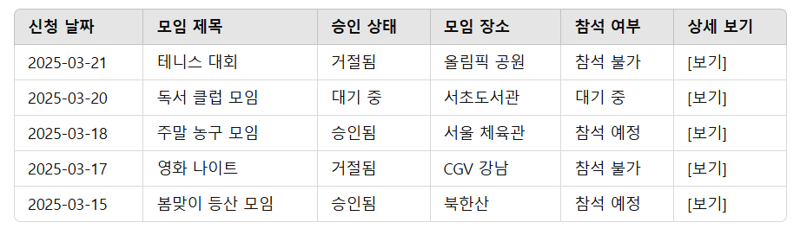
화면 설계서
4. 마이페이지
4.1 신청자가 확인할 수 있는 모임신청 현황
7
모임 신청 현황
이전 화면
2
전체
3
최근순
승인된 내역
과거순
거절된 내역
5
6
화면 설명
<h1> 태그, Bold 체로 "모임 신청 현황". <hr> 태그로 제목 밑에 줄을 긋기
기본은 전체 내역을 보고, 선택 시 승인 내역, 거절된 내역만 볼 수 있도록 구현. 옵션: <option> 태그로 "전체", "승인 내역", "거절 내역" 선택 가능. 정렬 선택: <select> 태그 사용
기본은 최근순, 선택 시 과거순으로도 볼 수 있게 구현. 옵션: <option> 태그로 "최근순", "과거순" 선택 가능
테이블: <table> 태그 사용, 열 헤더: <th> 태그로 각 항목 이름 (신청 날짜, 모임 제목, 승인 상태, 모임 장소, 참석 여부, 상세 보기), 열 데이터: <td> 태그로 각각의 데이터 입력 (예: 신청 날짜, 모임 제목 등)
상세 보기: <button> 태그로 "보기" 버튼 생성. 버튼 클릭 시 승인완료(뒤 페이지), 승인거절 화면(뒤 페이지) 모달창으로 띄워주기. 대기중인 경우 상세보기 없음 null 입력
글쓰기: <button> 태그로 글쓰기 버튼 생성. 버튼 클릭 시 글쓰기 화면으로 이동
이전 화면: <button> 태그로 이전 화면 버튼 생성. 버튼 클릭 시 이전 화면으로 이동
화면 전환은 SPA(Single Page Application) 방식으로 처리

Slide 31

화면 설계서
6
4. 마이페이지
승인완료
4.1.1 신청자승인완료 페이지
제목: 주말 등산
주최자 ㅇㅇ님이 회원님의 참석을 승인했습니다
📅 날짜 및 시간
2025년 4월 5일
오전 9:00 - 오후 2:00
📍 장소
북한산 국립공원 우이동 입구
지도
5
화면 설명
승인 완료 표시: 초록색 배경을 사용하여 "승인 완료" 상태를 강조. <h1> 태그로 제목을 Bold 체로 설정.
<time> 태그를 사용하여 날짜와 시간을 출력 (예: 년, 월, 일, 오전/오후, 시, 분까지).
<span> 태그로 장소 정보 출력.
지도는 API(구글 또는 카카오)로 받아오며, 지도는 표시할 곳에 <div>나 <iframe>을 사용하여 삽입.
<button> 태그로 "모임 상세정보 보기" 버튼을 생성. 클릭 시 모임리스트 페이지로 이동. cursor: pointer 설정.
<button> 태그로 닫기 버튼을 생성. 클릭 시 모달 창 닫기. cursor: pointer 설정.
<P>태그로 ‘~~참석을 승인했습니다‘ 텍스트 생성.

Slide 32
화면 설계서
4. 마이페이지
4.1.2 신청자승인거절 페이지
승인거절
6
제목: 주말 등산
주최자 ㅇㅇ님이 회원님의 참석을 거절했습니다
사유 :
5
화면 설명
승인 거절 표시: 레드 계열 배경을 사용하여 ＂승인 거절" 상태를 강조. <h1> 태그로 제목을 Bold 체로 설정.
<P>태그로 ‘~~참석을 거절했습니다‘ 텍스트 생성.
<time> 태그를 사용하여 날짜와 시간을 출력 (예: 년, 월, 일, 오전/오후, 시, 분까지).
<span> 태그로 장소 정보 출력.
<button> 태그로 "모임 상세정보 보기" 버튼을 생성. 클릭 시 모임리스트 페이지로 이동. cursor: pointer 설정.
<button> 태그로 닫기 버튼을 생성. 클릭 시 모달 창 닫기. cursor: pointer 설정.

Slide 33
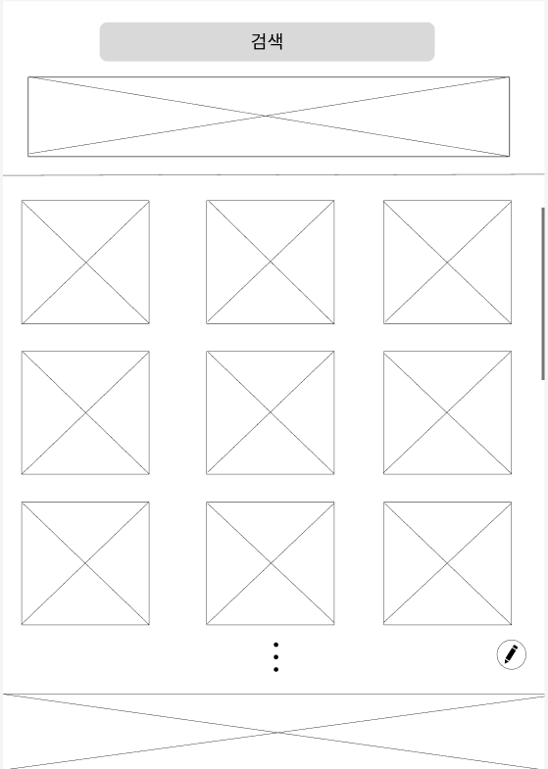
화면 설계서
9. 더보기
9.1
1
화면 설명
더보기 버튼 클릭시 스크롤바가 생기면서 글 리스트가 생성된다.

Slide 34
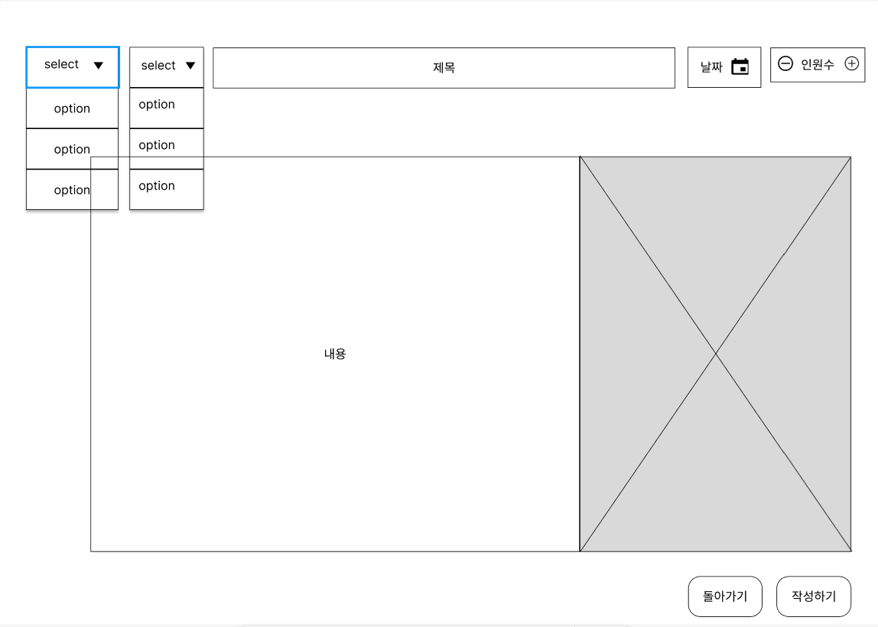
화면 설계서
10. 모임글작성
1
2
3
4
5
10.1
7
내가 쓴 글 목록
6
11
북한산 등산 모임
등록 날짜: 2025년 3월 15일
한강 러닝 모임
등록 날짜: 2025년 3월 10일
10
8
9
내가 쓴 글 불러오기
화면 설명
대분류 카테고리를 지정할 수 있다. Select박스, option
중분류 카테고리를 지정할 수 있다. Select박스, option
Input 태그로 제목을 지정한다.
Input 태그로 날짜를 정할수 있다.
Input 태그로 인원수 조정이 가능하다.
textarea 태그로 내용 작성이 가능하다.
지도 api로 내가 회원가입시 입력했던 주소를 기반으로 띄어주고 만남장소를 클릭해서 선택 한다.
Button 태그로 돌아가기를 누르면 뒤로 간다. alert로 경고
Button 태그로 작성하기를 누르면 내가 작성한 글을 확인할 수 있다.
Button 태그로 내가 쓴 글 불러오기를 누르면 리스트가 뜨고 그 중 선택을 하면 내가 지난번에 썼던 글을 불러 올 수 있다.
내가 쓴 글 목록에는 모임 제목, 등록날짜 표시하고 구분선(hr태그)을 넣고 마우스를 올리면 오버레이로 색상 투명도를 조절하여 선택된 영역의 색상이 변경된다

Slide 35
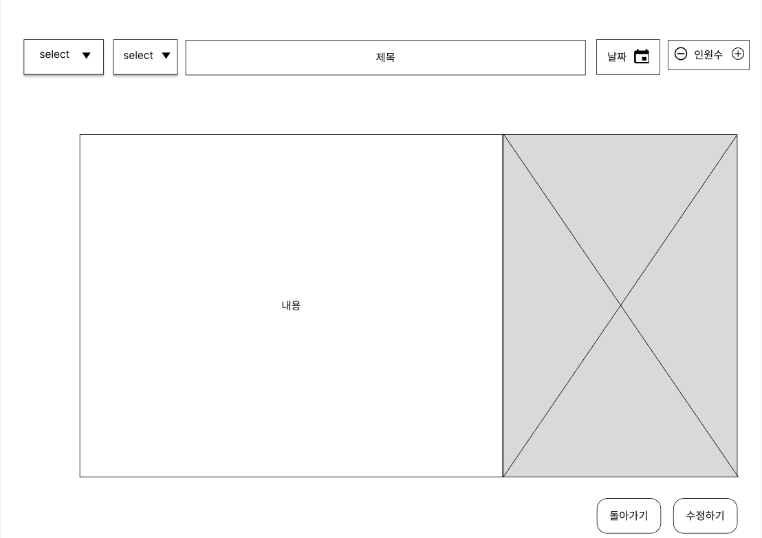
화면 설계서
1
10. 모임글수정
10.2
2
3
화면 설명
글수정을 할 때는 자신이 작성했던 내용을 그대로 가져온다.
돌아가버튼을 누르면 뒤로간다. alert로 경고
수정하고 싶은 내용을 수정한 뒤 수정하기 버튼을 누르면 수정하시겠습니까 alert로 확인후 수정된후 수정된 글내용을 확인할수있다.
단 참가자가 1명이라도 있으면 카테고리와 주소는 수정되지 않는다.

Slide 36

화면 설계서
10. 모임글삭제
10.3
1
2
화면 설명
돌아가기 버튼을 누르면 뒤로 간다.
삭제하기 버튼을 누르면 alert로 정말 삭제하시겠습니까 알림이 뜨고 확인을 누르면 삭제 후 메인페이지로 이동한다.
단 참가자가 1명이라도 있을시 삭제가 불가능하다.

Slide 37
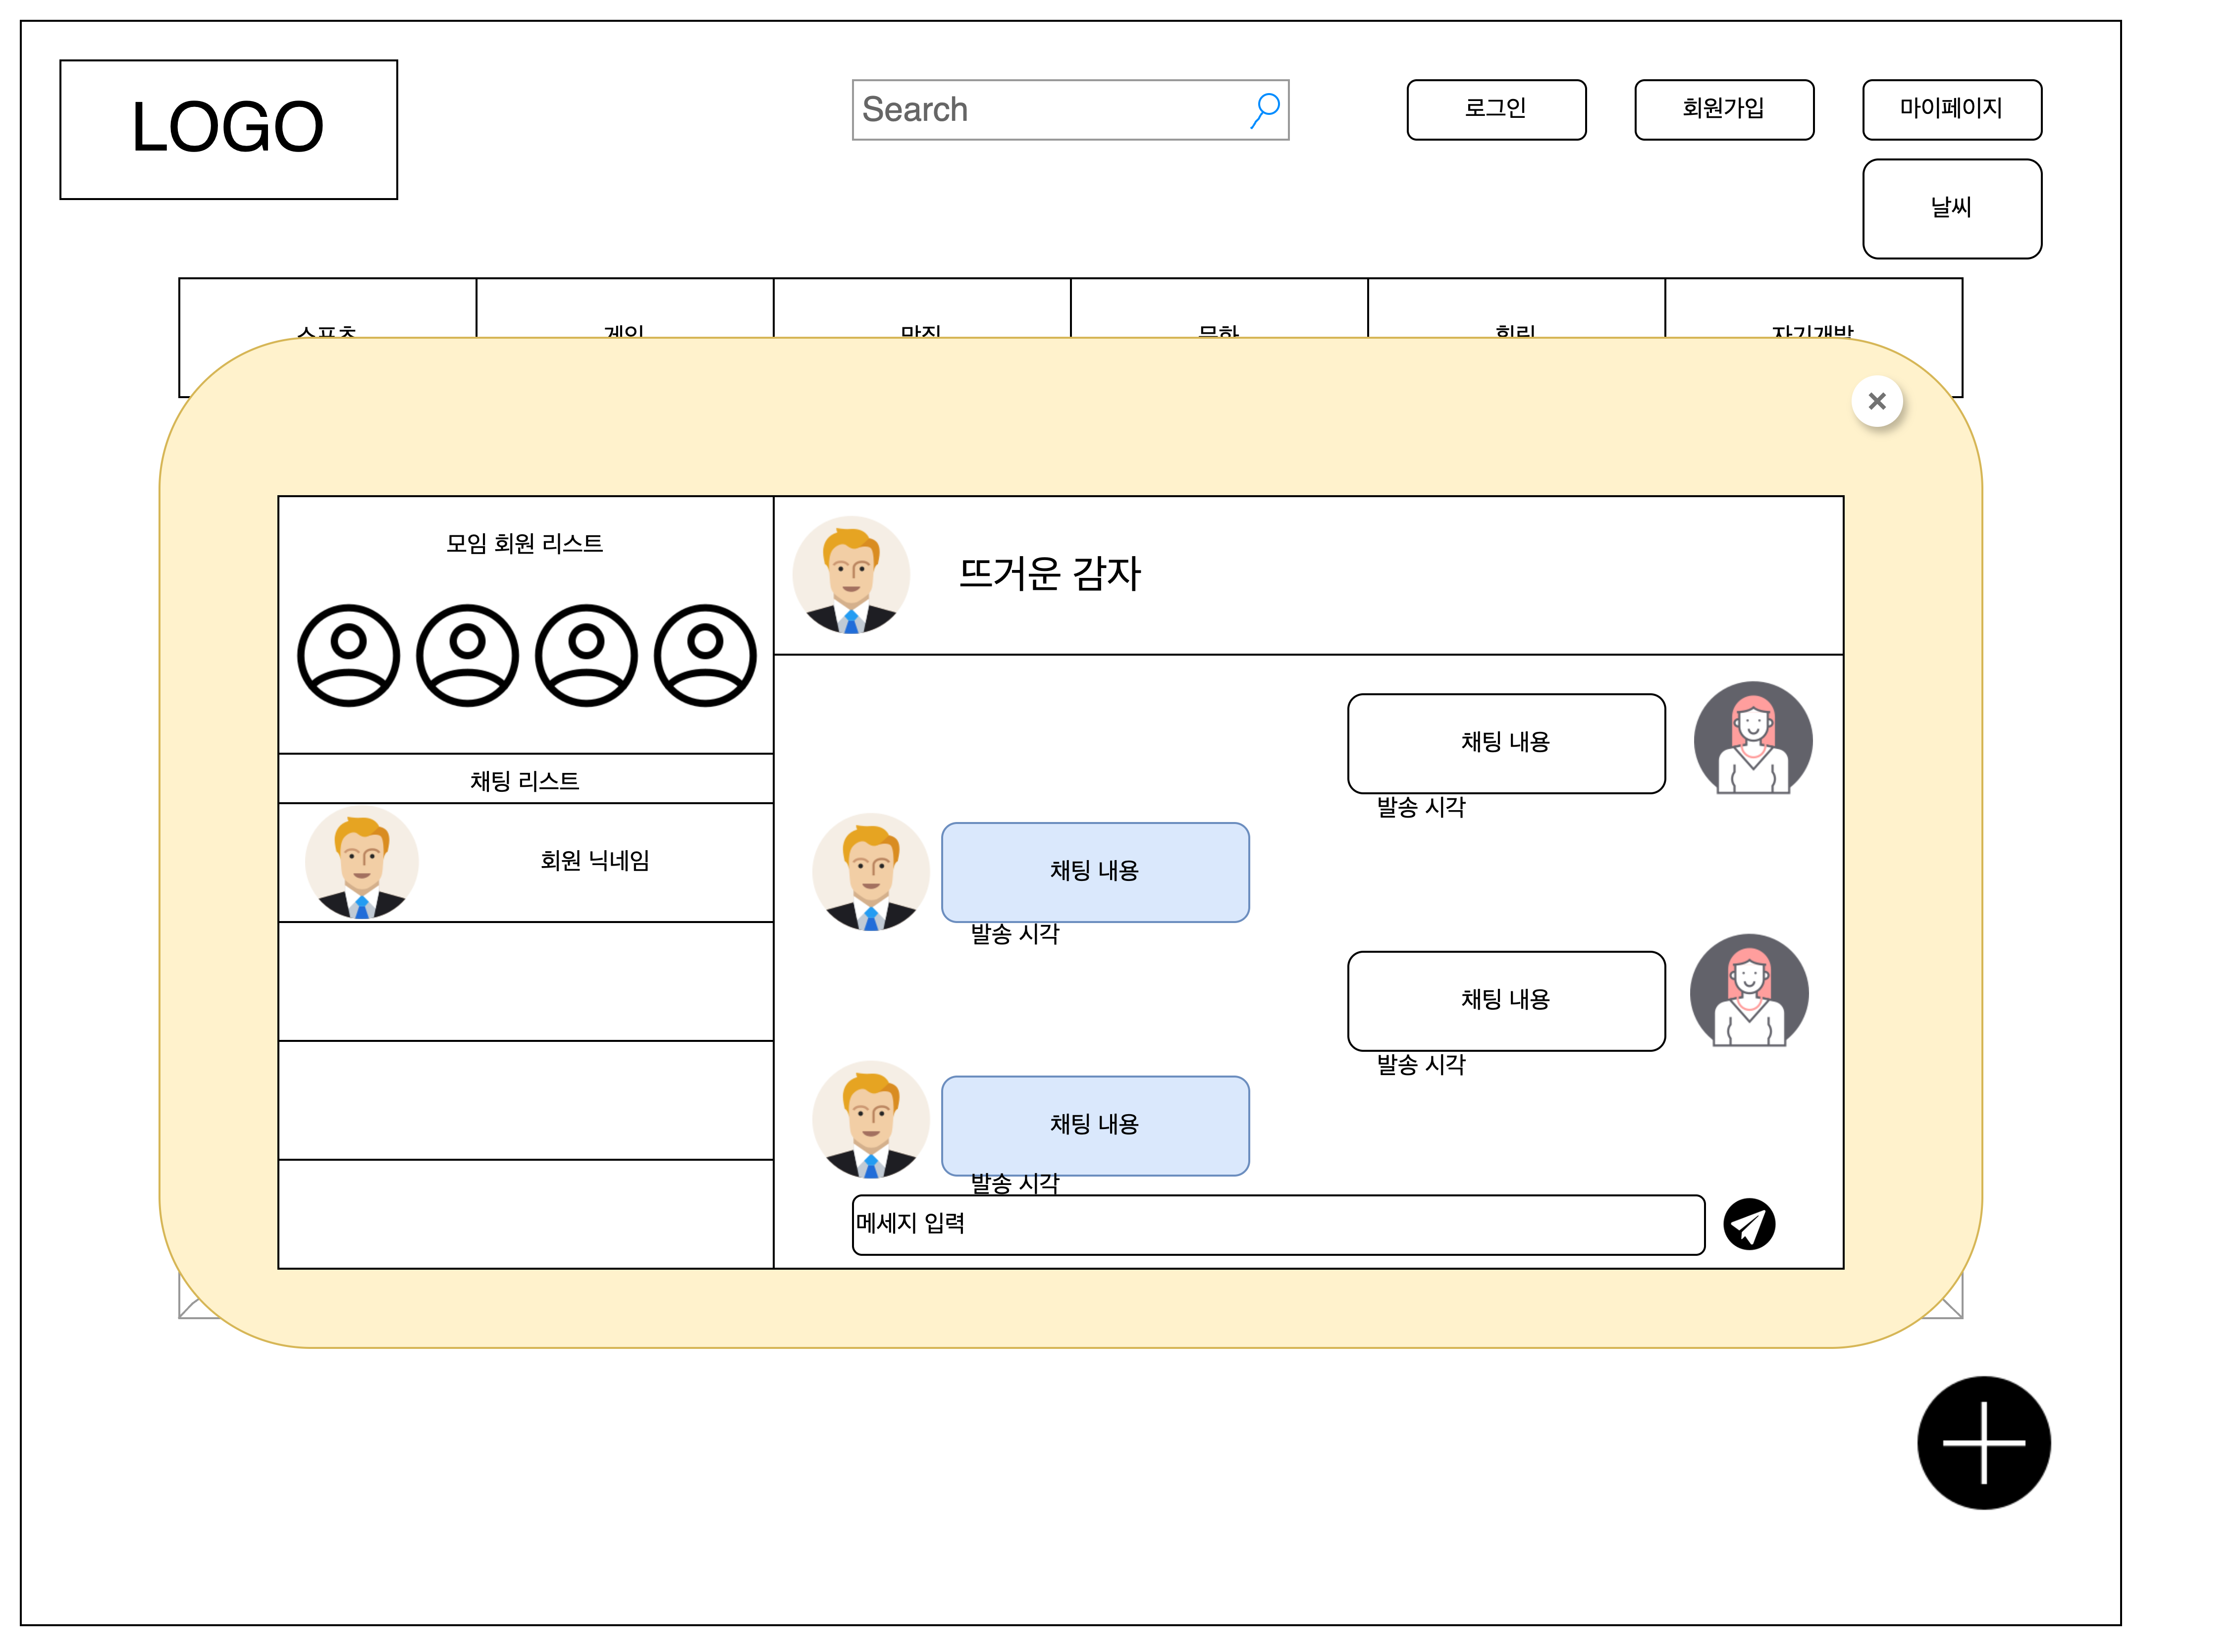
화면 설계서
11.채팅 화면
1.채팅 메인 화면
화면 설명
메인화면에서 ‘+’ 버튼 클릭 시 채팅 메인 화면이 팝업창으로 구현
채팅 메인 화면은 가장 최근 채팅 내역이 초기화면으로 구현됨.
채팅은 현재 사용자가 가입한 모임 회원에 한해서 가능
사용자가 가입한 모임 회원의 리스트를 확인가능
채팅 리스트에서는 현재 사용자가 채팅을 실시간으로 사용하고 있는 채팅방만 리스트에 표시되고 클릭 시 채팅 내역 확인 가능
채팅창 상단에는 상대방 회원의 프로필 사진과 닉네임이 표시
채팅창에서는 현재 실시간으로 보냈던 수/발신 메세지를 확인 가능
메세지 입력창에서는 텍스트만 입력이 가능하며 검색창 우측의 아이콘 클릭 시 또는 엔터 버튼 클릭 시 전송 처리됨.
채팅창 우측 상단 X 아이콘 클릭 시 팝업창이 종료되며 메인화면으로 이동

Slide 38
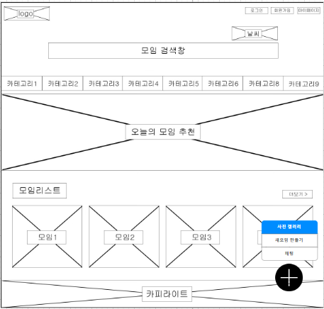
화면 설계서
12.사진갤러리
2
3
4
1
화면 설명
‘+’ 버튼 클릭 시 아코디언 패널이 나타남. 태그: 인터랙션: 클릭 시 아코디언 패널 표시, 호버 시: 커서 변경 (Pointer)사진갤러리 버튼 클릭시
2. ‘사진갤러리’ 버튼 클릭 시 ‘사진갤러리 메인 화면’으로 이동, 태그: 인터랙션: 클릭 시 페이지 이동, 호버 시: 커서 변경 (Pointer)
3. ‘새모임 만들기’ 버튼 클릭 시 ‘10. 모임글 작성’ 화면으로 이동, 태그: 인터랙션: 클릭 시 페이지 이동, 호버 시: 커서 변경 (Pointer)
4. ‘채팅’ 버튼 클릭 시 채팅 메인 화면이 팝업창으로 구현, 태그: 인터랙션: 클릭 시 팝업창 표시, 호버 시: 커서 변경 (Pointer)

Slide 39
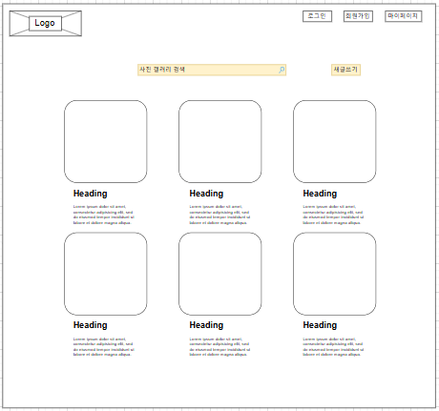
화면 설계서
12.사진갤러리
검색화면
1
2
3
화면 설명
사진 갤러리 내에서 텍스트 입력해서 검색 가능, 태그: 기능: 텍스트 입력 및 검색, 이벤트: 호버 시: 커서 변경 (Pointer)
새글쓰기 버튼 누르면 글쓰기 페이지로 화면 이동, 태그: 기능: 페이지 이동, 이벤트: 호버 시: 커서 변경 (Pointer)
사진(1장만 가능), 제목(20자 이내), 글 내용(50자 이내)이 출력됨, 태그: 기능: 사진, 제목, 글 내용 표시, 이벤트: 호버 시: 커서 변경 (Pointer), 사진 클릭 시 이미지가 확대된 모달창( 모달창 상세화면 참고)이 뜸, 태그: 기능: 모달창 표시, 이벤트: 호버 시: 커서 변경 (Pointer)

Slide 40
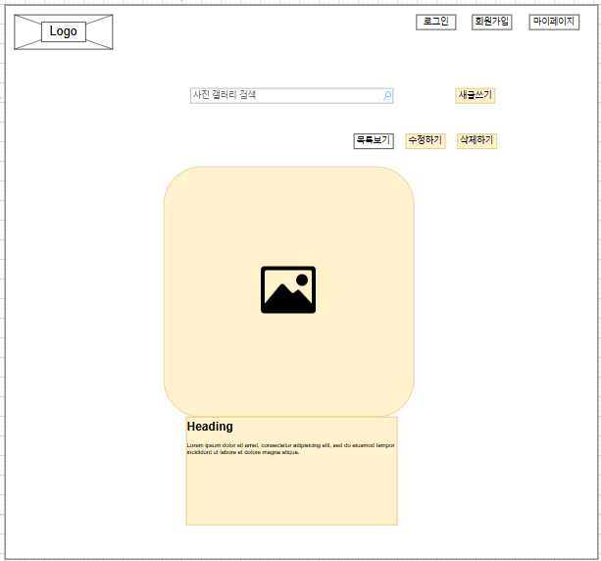
화면 설계서
12.사진갤러리
모달창
2
2
3
화면 설명
사진 클릭 시 상세화면 표시, 기능: 클릭 시 이미지를 확대하여 모달창으로 띄움.
‘새글쓰기’, ‘수정하기’ 버튼 클릭 시 모달창 표시, 기능: '새글쓰기' 또는 '수정하기' 클릭 시, 글쓰기/수정 가능 모달창 열림. (새글쓰기 화면 참고)
‘삭제하기’ 버튼 클릭 시 알림창 표시, 기능: '삭제하기' 클릭 시, alert로 "삭제하시겠습니까?" 메시지 표시. 이벤트: "네" 버튼 클릭 시 바로 삭제됨. 필요한 버튼: "네", "아니오" 버튼.

Slide 41
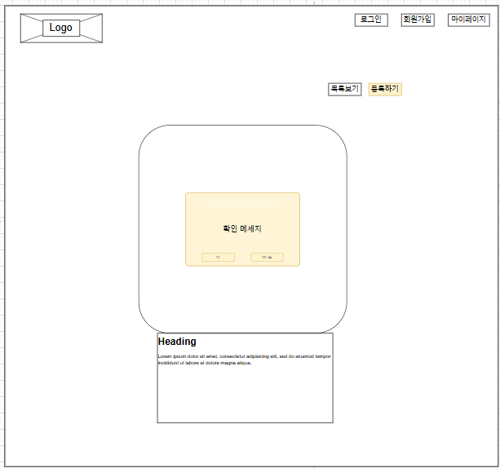
화면 설계서
12.사진갤러리
새글쓰기
2
3
화면 설명
글쓰기 기능: 사진(1장), 제목(20자 이내), 글 내용(50자 이내)을 작성 가능.
‘등록하기’ 버튼 클릭 시 확인 메시지 표시, 기능: ‘등록하기’ 클릭 시 alert로 "등록하시겠습니까?" 메시지 표시. 버튼: "네" / "아니오" 버튼 제공.
네’ 버튼 클릭 시 등록, 기능: "네" 버튼 클릭 시 작성한 글이 등록됨. ‘아니오’ 버튼 클릭 시: 확인 메시지가 사라짐.

